Slide 1
AG 2024
27 avril 2024
Association pour le Maintien d'une Agriculture Paysanne
2024

Slide 2
Programme
Quorum 10H
Point sur les Adhésions / Paniers 10h10
Présentation des Producteurs
Clément et Tiffany – Maraîcher 10h20
Bruno Mondet – artisan Boulanger 10h30
Antoine et Manu – Arboriculteurs 10h40
Maxime – Aviculteur 10h50
Florence – Fruits rouges 11h
Angel - Champignons
Antoine et Marion – Eleveurs 11h10
Claire – ferme de Pontaly 11h20
GABI 11h30
Point organisation de notre AMAP 11h35
Les 20 ans des AMAP en IDF – quelques chiffres et quelques avancées
Présentation des comptes 2022 - 2023 et budget prévisionnel 2023 – 2024 11h40
Election du collectif 2023 – 2024 11h50
Conclusion et fin 12h
2024

Slide 3
Rappel des principes : notre AMAP
Prépare les contrats
Organise la vie associative
Recherche à soutenir des producteurs Paysans
locaux – respectueux de l’environnement (BIO)
AMAP –
Fermes & Producteurs en AMAP
L’Etang aux
Chaque AMAPIEN
Contractualise avec le producteur en direct
Préfinance l’achat de sa production
Participe à la vie associative – 4 distributions en 2022
AMAPIENS
2024

Slide 4
Adhésions 2024
ü 92 familles venant principalement de l’Etang. Nous accueillons également quelques familles de Mareil, Marly-le-Roi et Saint-Germain.
ü 16 nouvelles familles ont rejoint l’AMAP. Nous leur souhaitons la bienvenue et nous les remercions de leur soutien quant à la promotion d’une agriculture locale en bio et favorisant de jeunes producteurs.
è Comme en 2023, grande stabilité des adhésions. Les arrivées ont compensé les départs.
2024

Slide 5
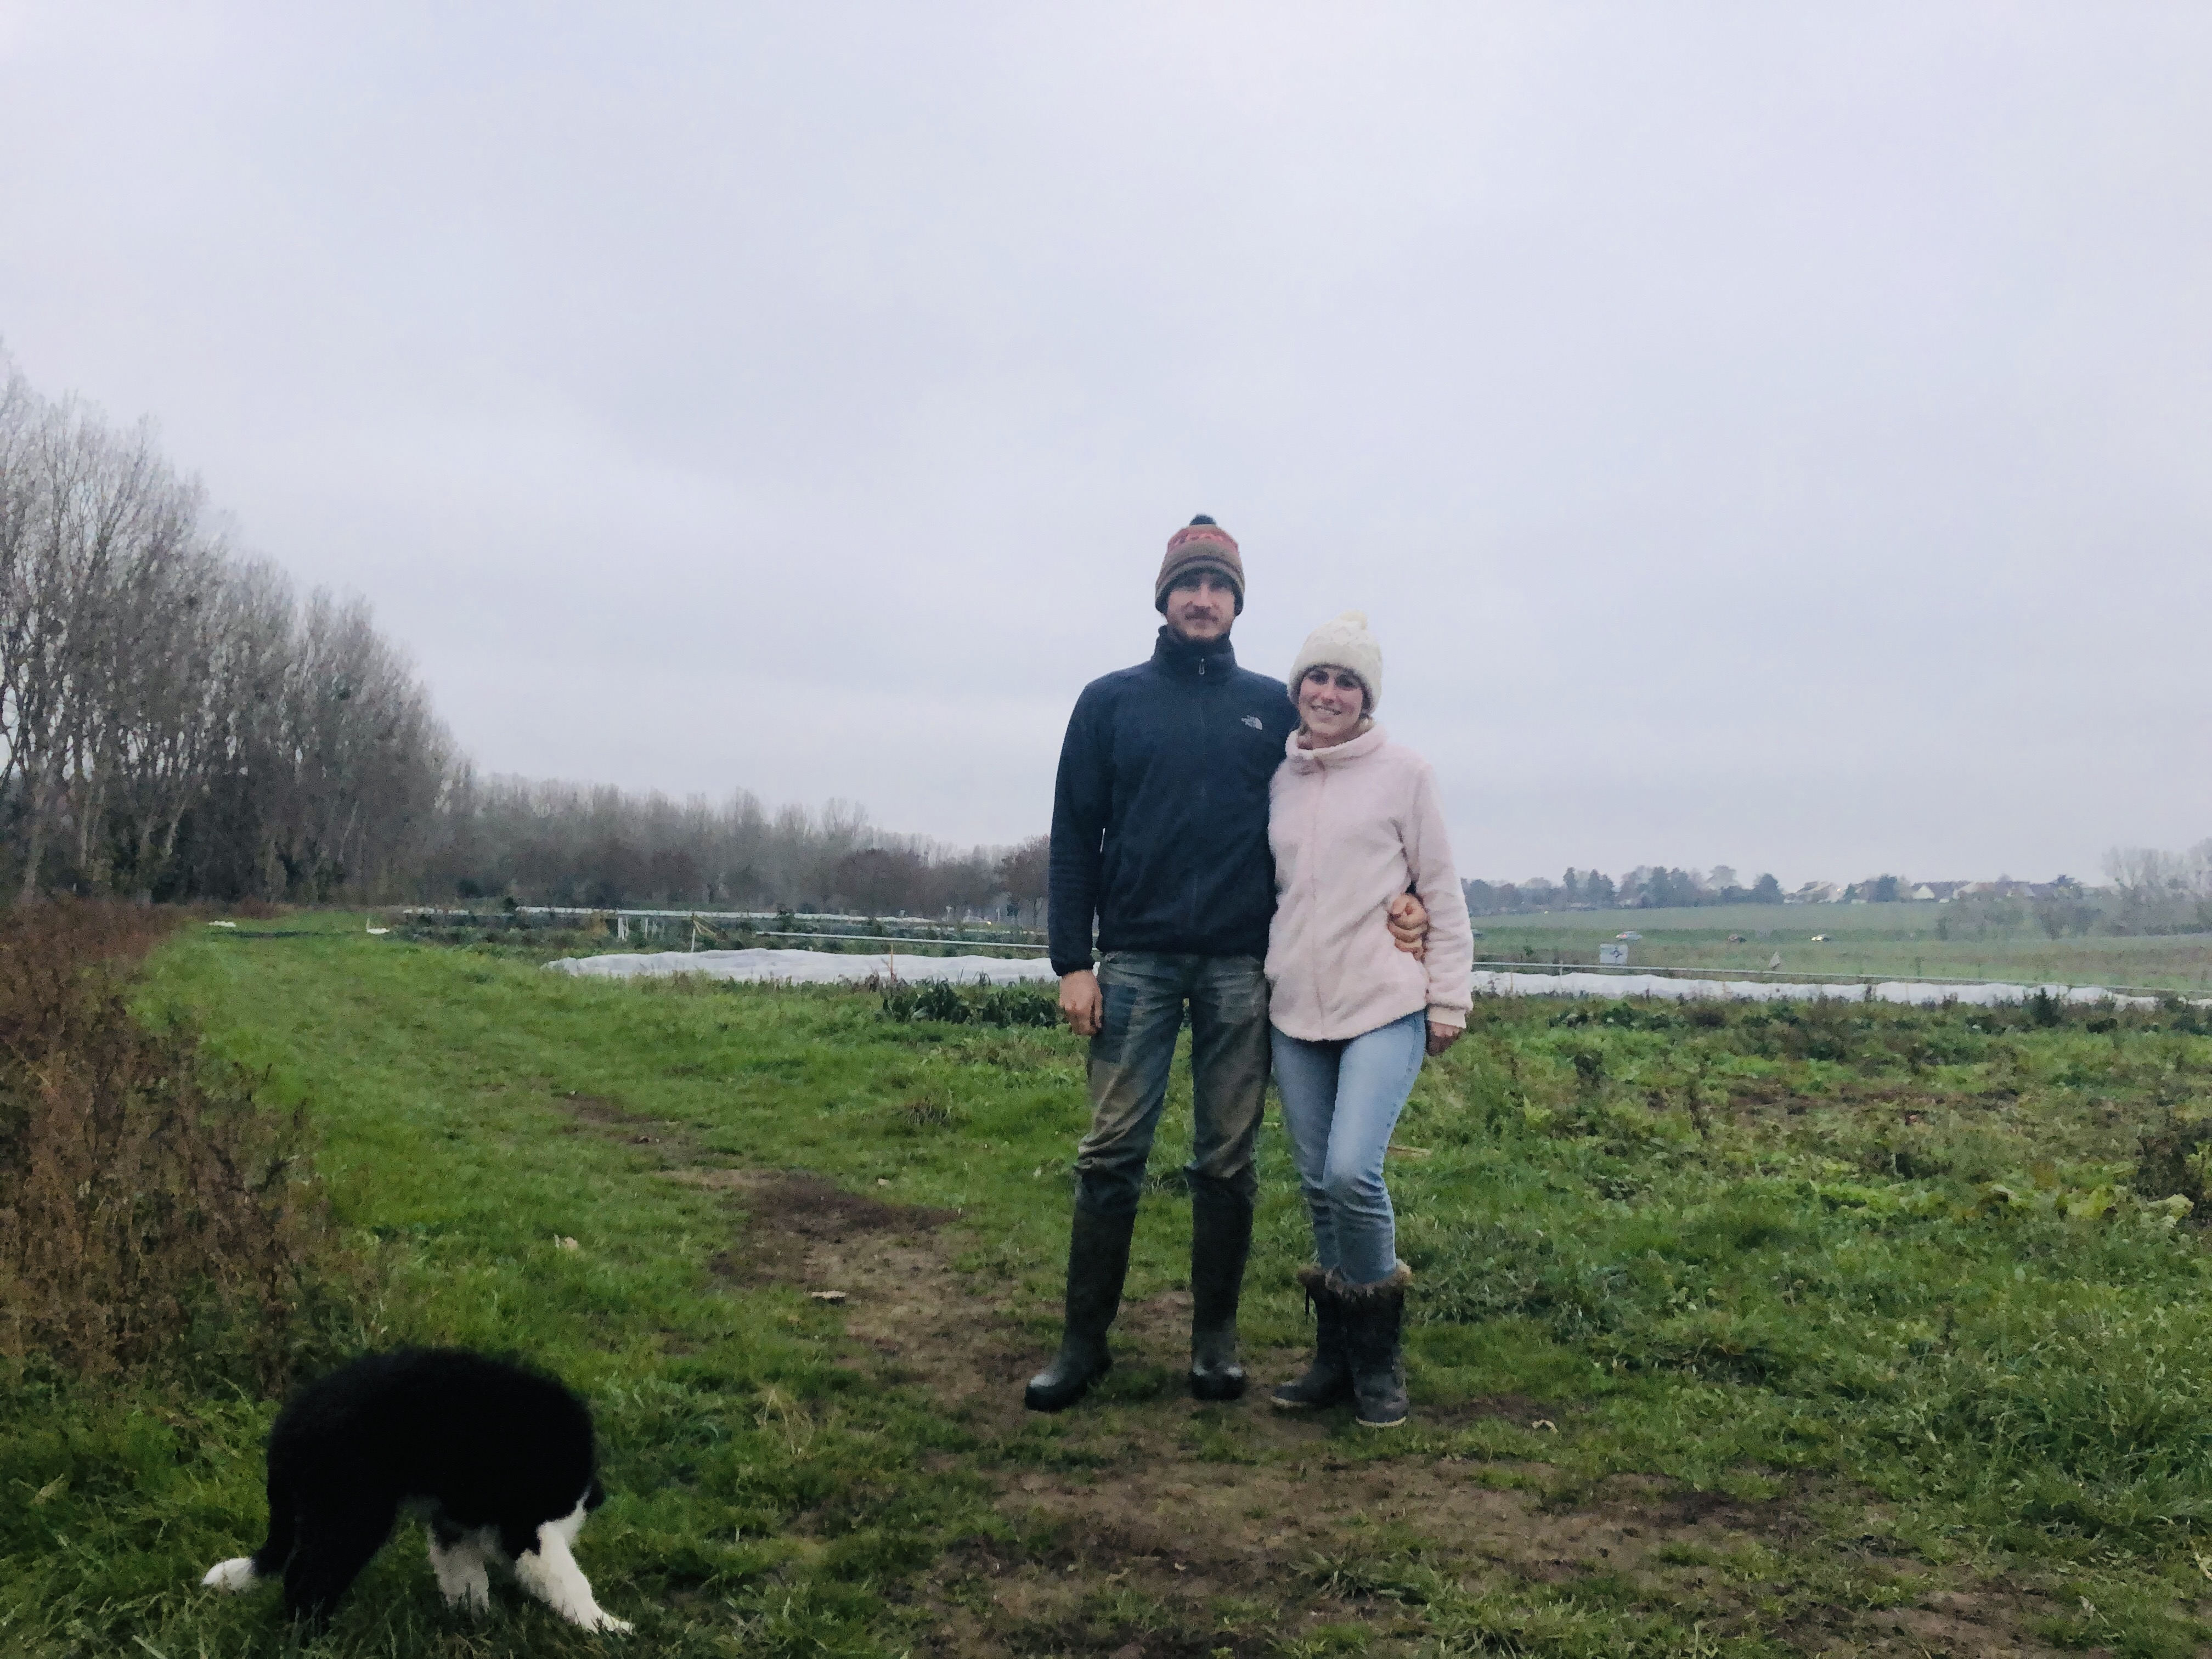
MARAICHAGE
Avec CLEMENT et TIFFANY

Slide 6
Evolution de la répartition des parts de récoltes :
Point sur les conserves de légumes
Avancement des travaux
 | 2022 | 2023 | 2024
Grand Panier | 11 | 10 | 9
GP Paire | 22 | 31 | 31
GP Impaire | 21 | 33 | 31
Moyen Panier | 24 | 12 | 13
 | 50,5 | 51 | 49,75
2024

Slide 7
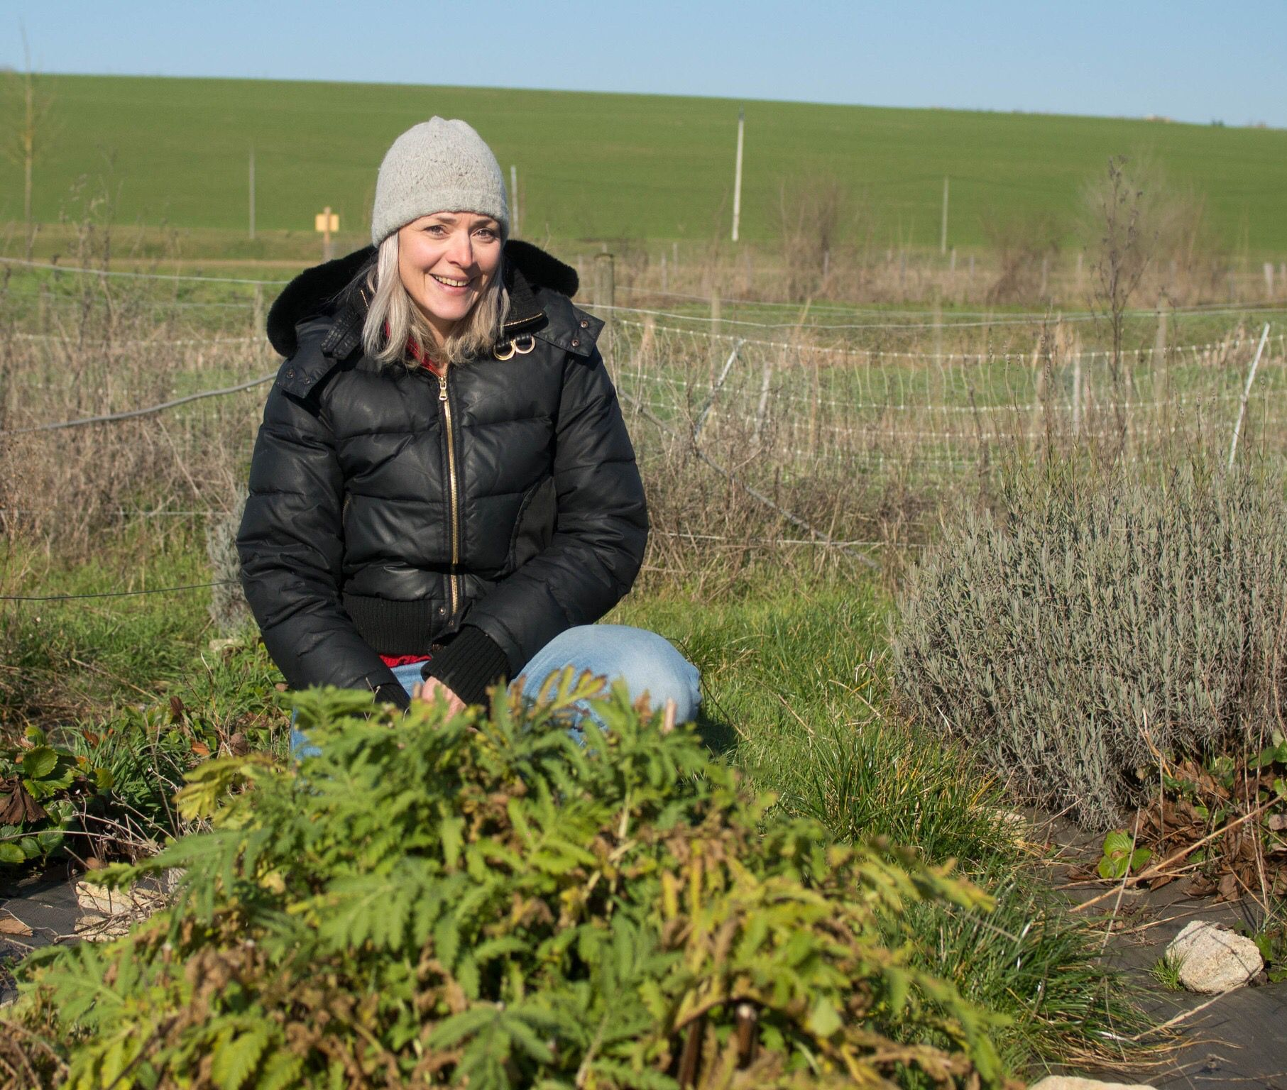
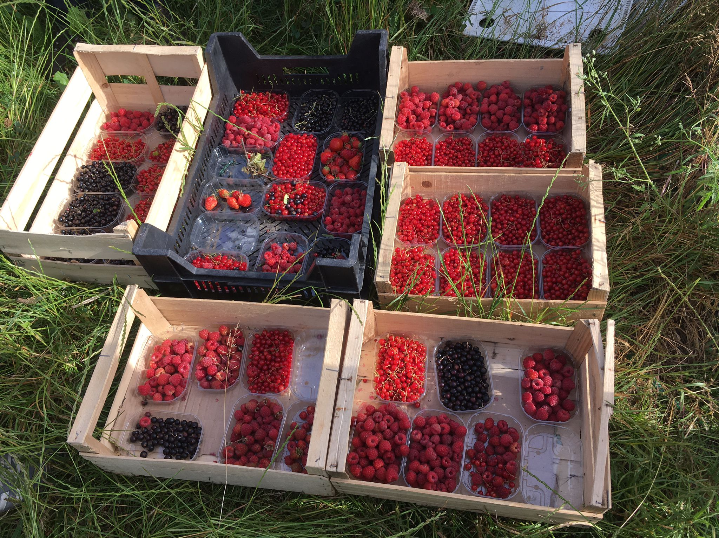
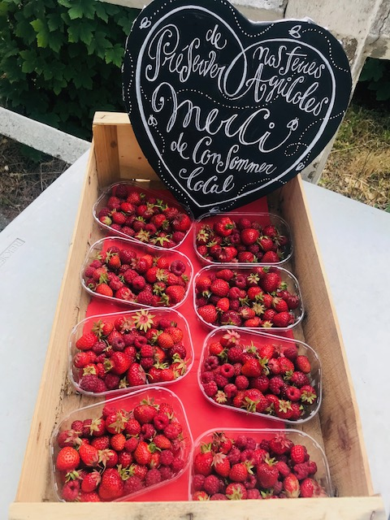
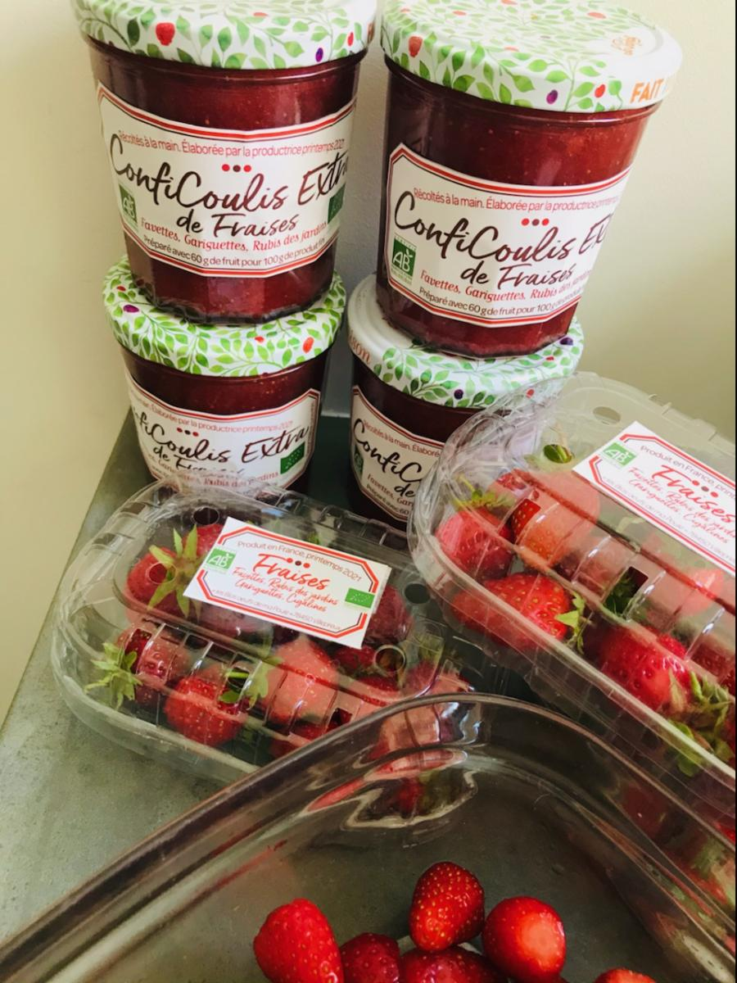
FRUITS ROUGES
Florence MORLIERE
De mai à octobre 2023 :
186 barquettes (125 gr)
20 familles
123 pots de conficoulis/confitures (300 et 350 gr)
23 familles
2024

Slide 8
Bruno et Laure Mondet
28 contrats pains et gourmandises

Slide 9
Pommes et poires Ferme de la Haye - Manue & Antoine de septembre 2022 à avril 2023
prochain contrat fin juin

Slide 10
Volaille et œufs Ferme du Loup Blanc - Maxime
Contrat œufs ouvert à ceux qui prennent un contrat volaille
25 contrats Volaille et œufs,

Slide 11
Antoine et Marion Paysans de Nature
Viande de veau et de bœuf, nourris exclusivement à l’herbe et au foin, dans la ferme de la Giraudière à Saint-Georges-sur-Erve dans le Nord-Est de la Mayenne.
Trois livraisons en 2024 : 5 avril pour le bœuf, 20 septembre et 6 décembre pour le veau, avec 17 contrats. Il est encore possible d’adhérer pour le contrat veau de septembre et/ou décembre.
Voici les nouvelles de la ferme en direct de chez Antoine et Marion.

Slide 12
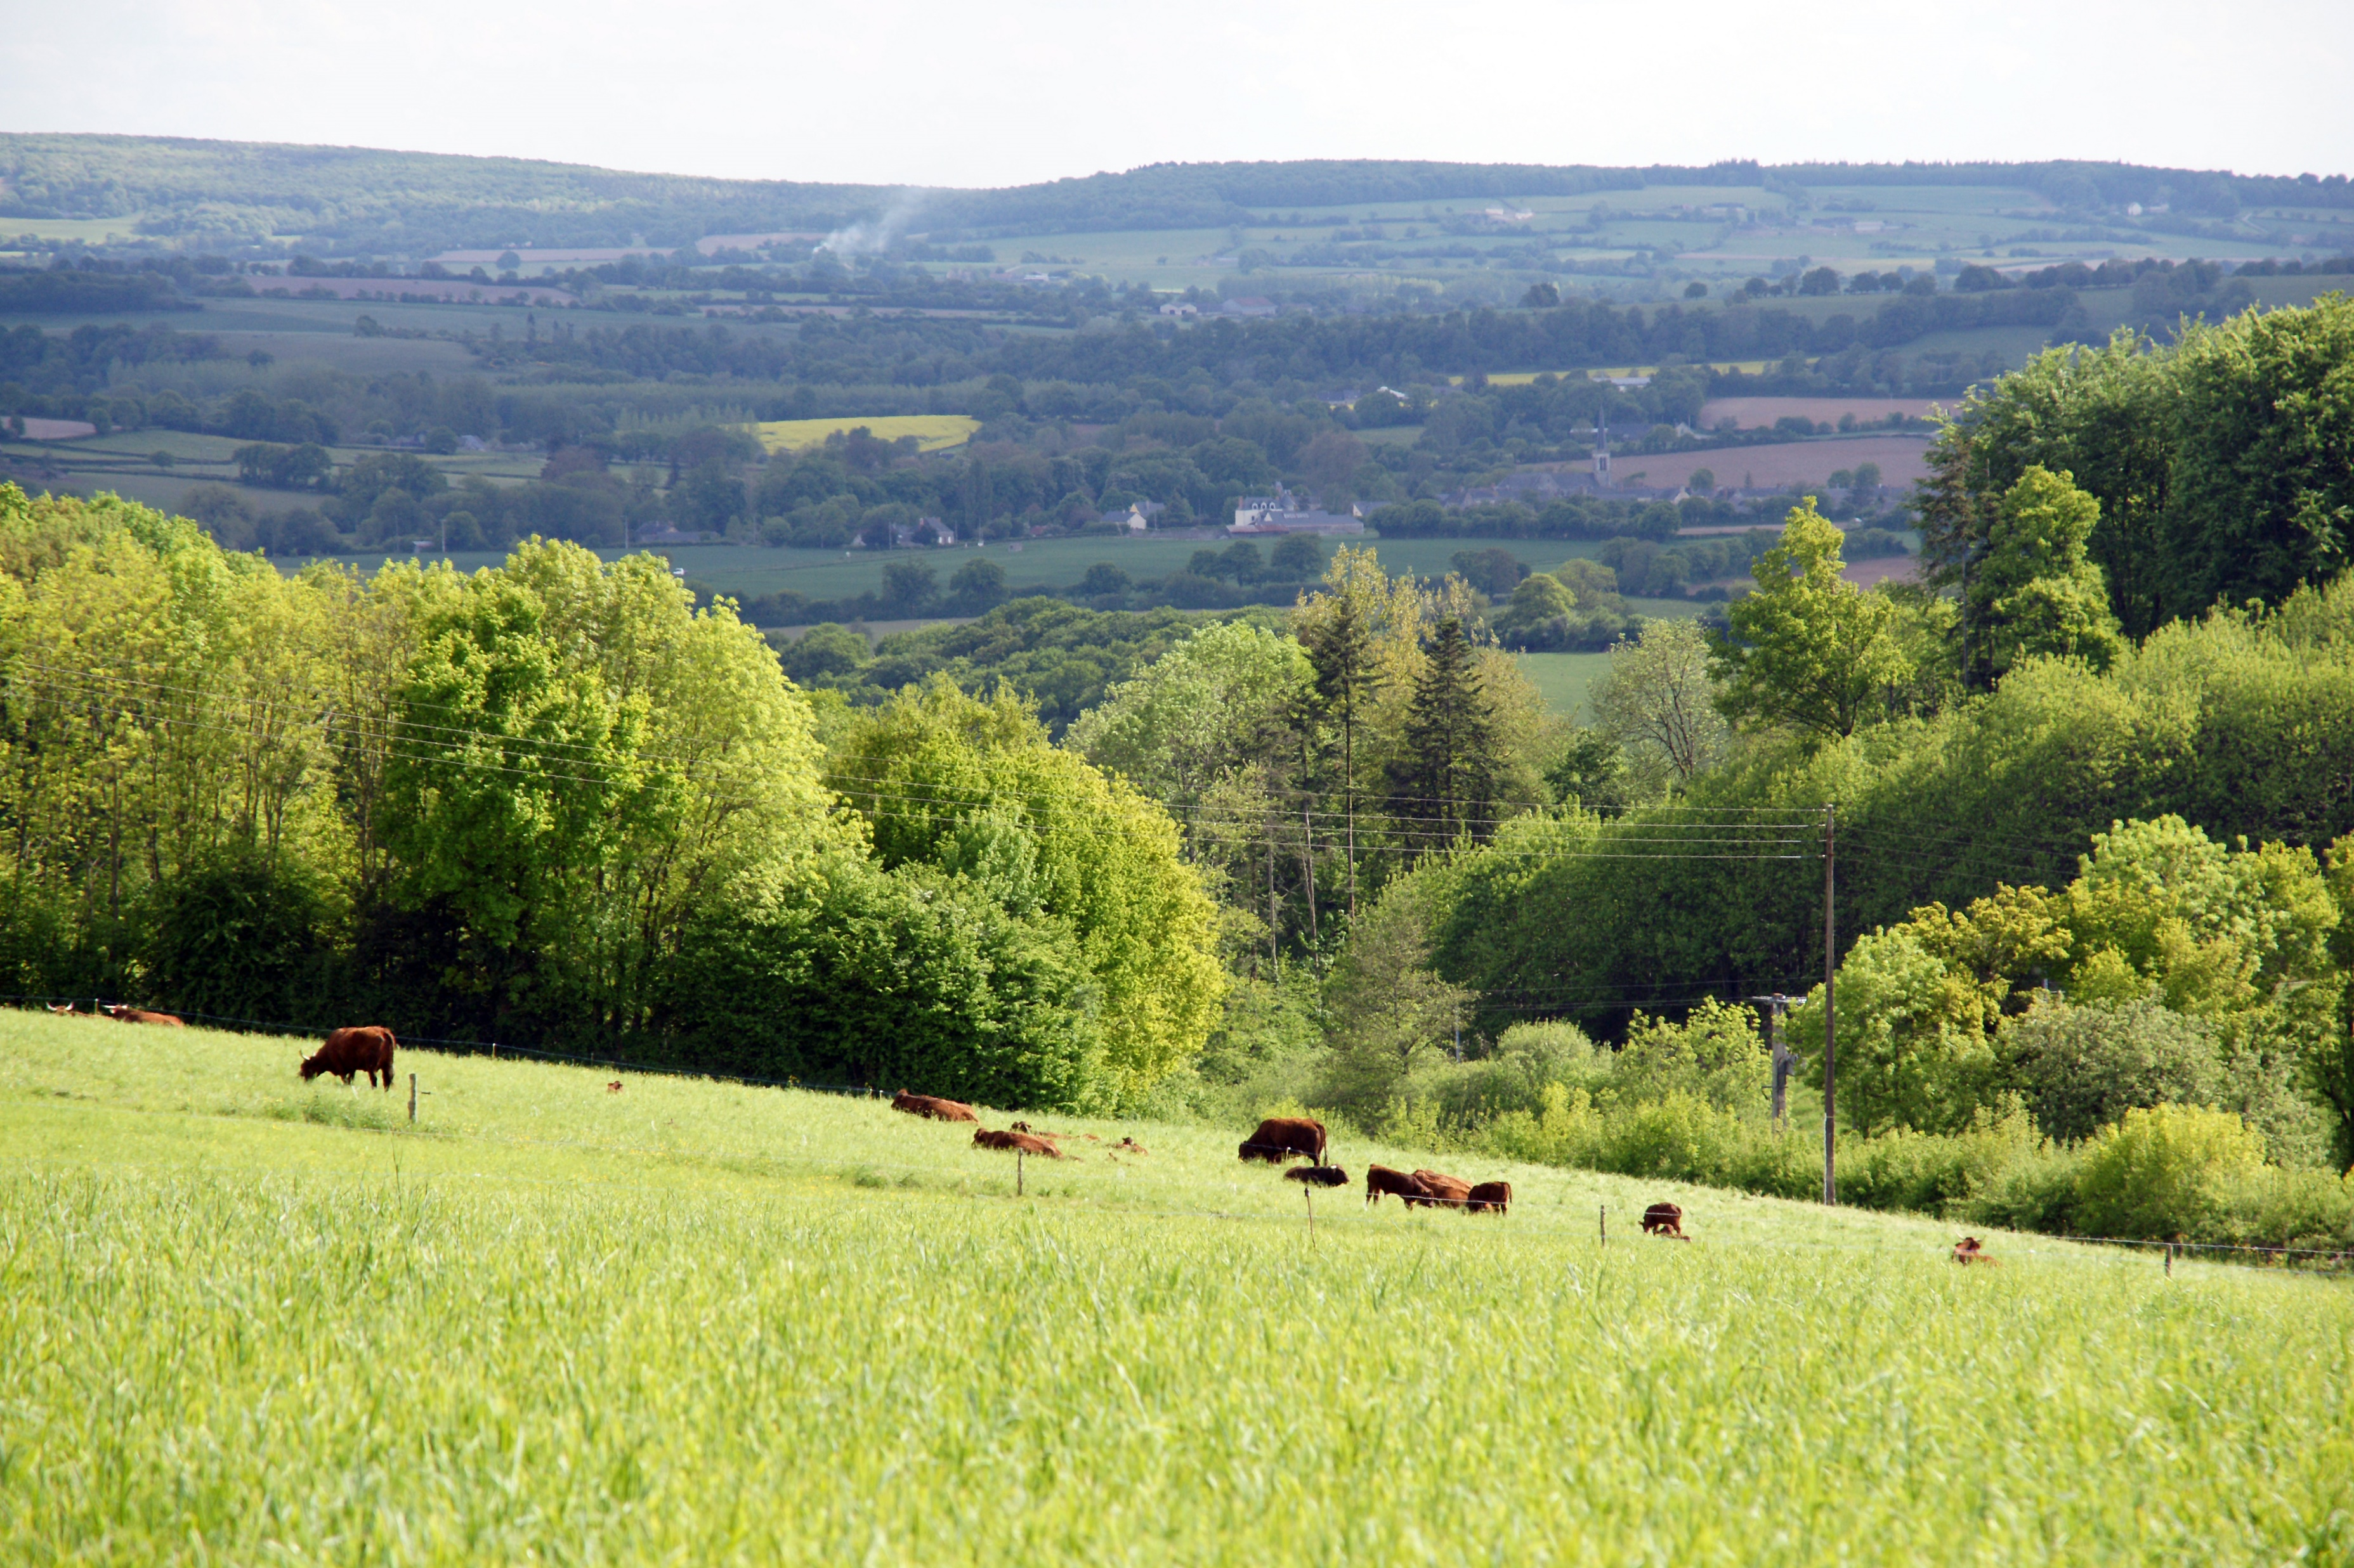

Slide 13
Année 2023
Sur la partie « paysannerie »
20 vaches en pleine forme,
Un petit taureau (Totoro) en « formation » avec le taureau de 8 ans (Mikado)
Beaucoup d’herbe et une grosse récolte de foin
Beaucoup de pommes de terres,
Pas de jus de pommes car les pommiers n’ont quasiment rien donné
5 essaims captés et une petite récolte de miel (autoconsommation)
2hectares de blés meuniers de qualité pour notre boulanger
Un potager vivrier satisfaisant, malgré le partage de nos carottes avec les mulots
Sur la partie « économique »
Un résultat de 25 000€ environ, qui nous permet un prélèvement privé d’environ 20 000€ sur l’année.

Slide 14
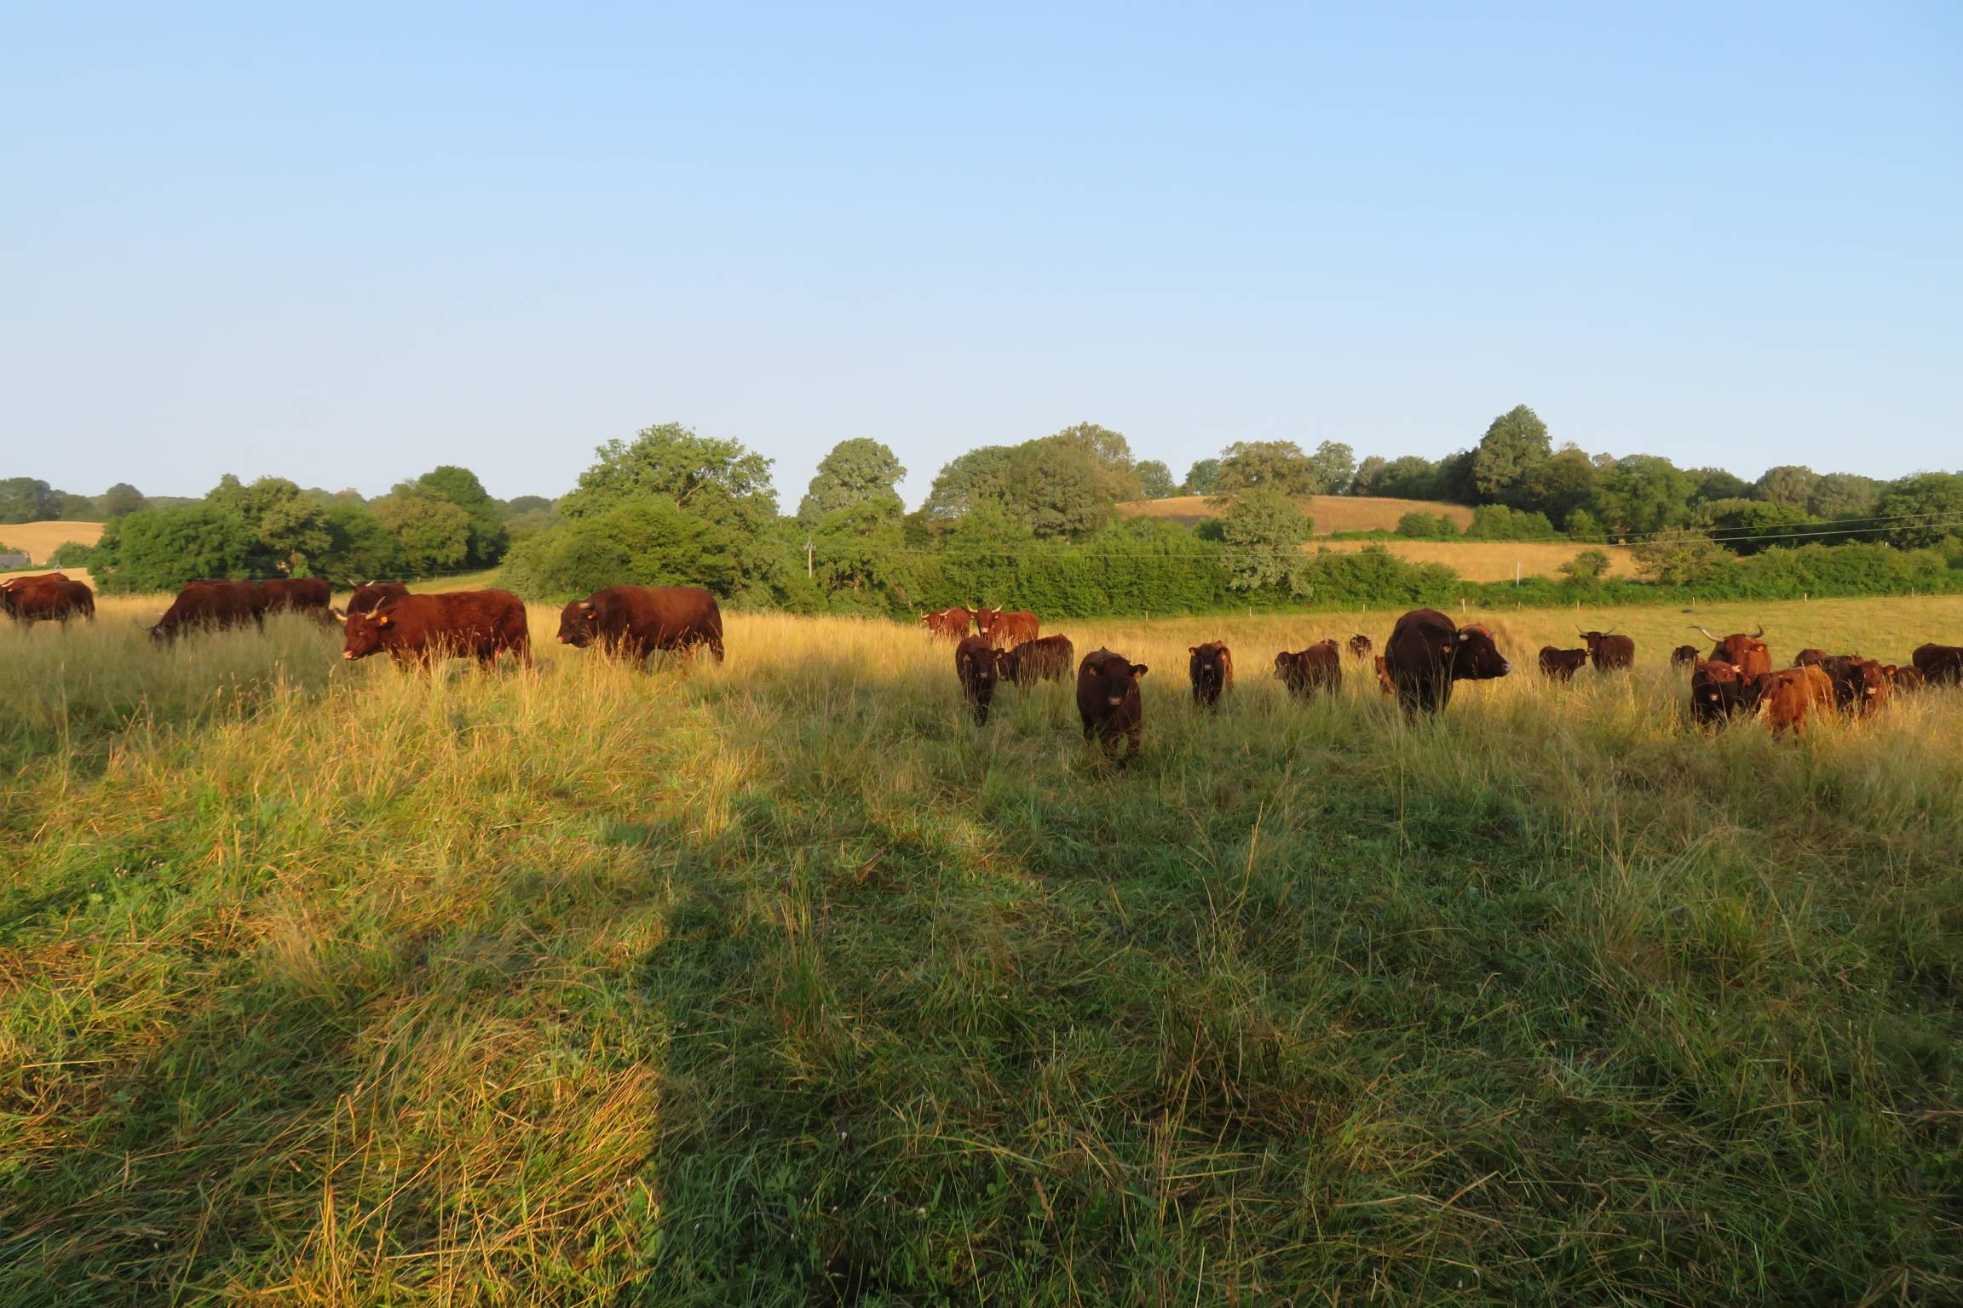

Slide 15
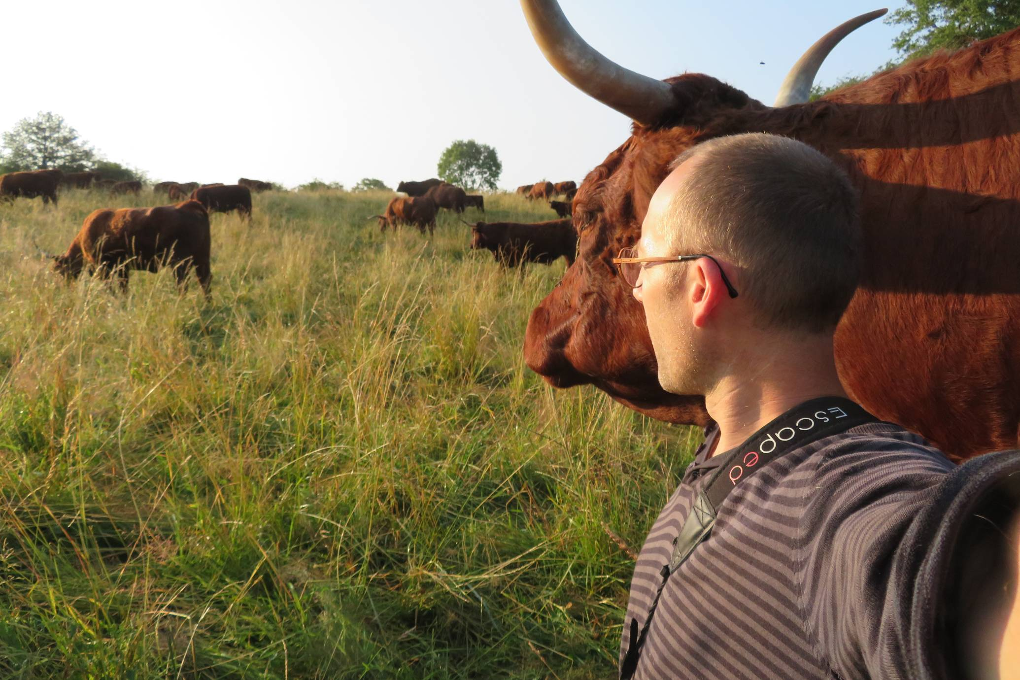

Slide 16
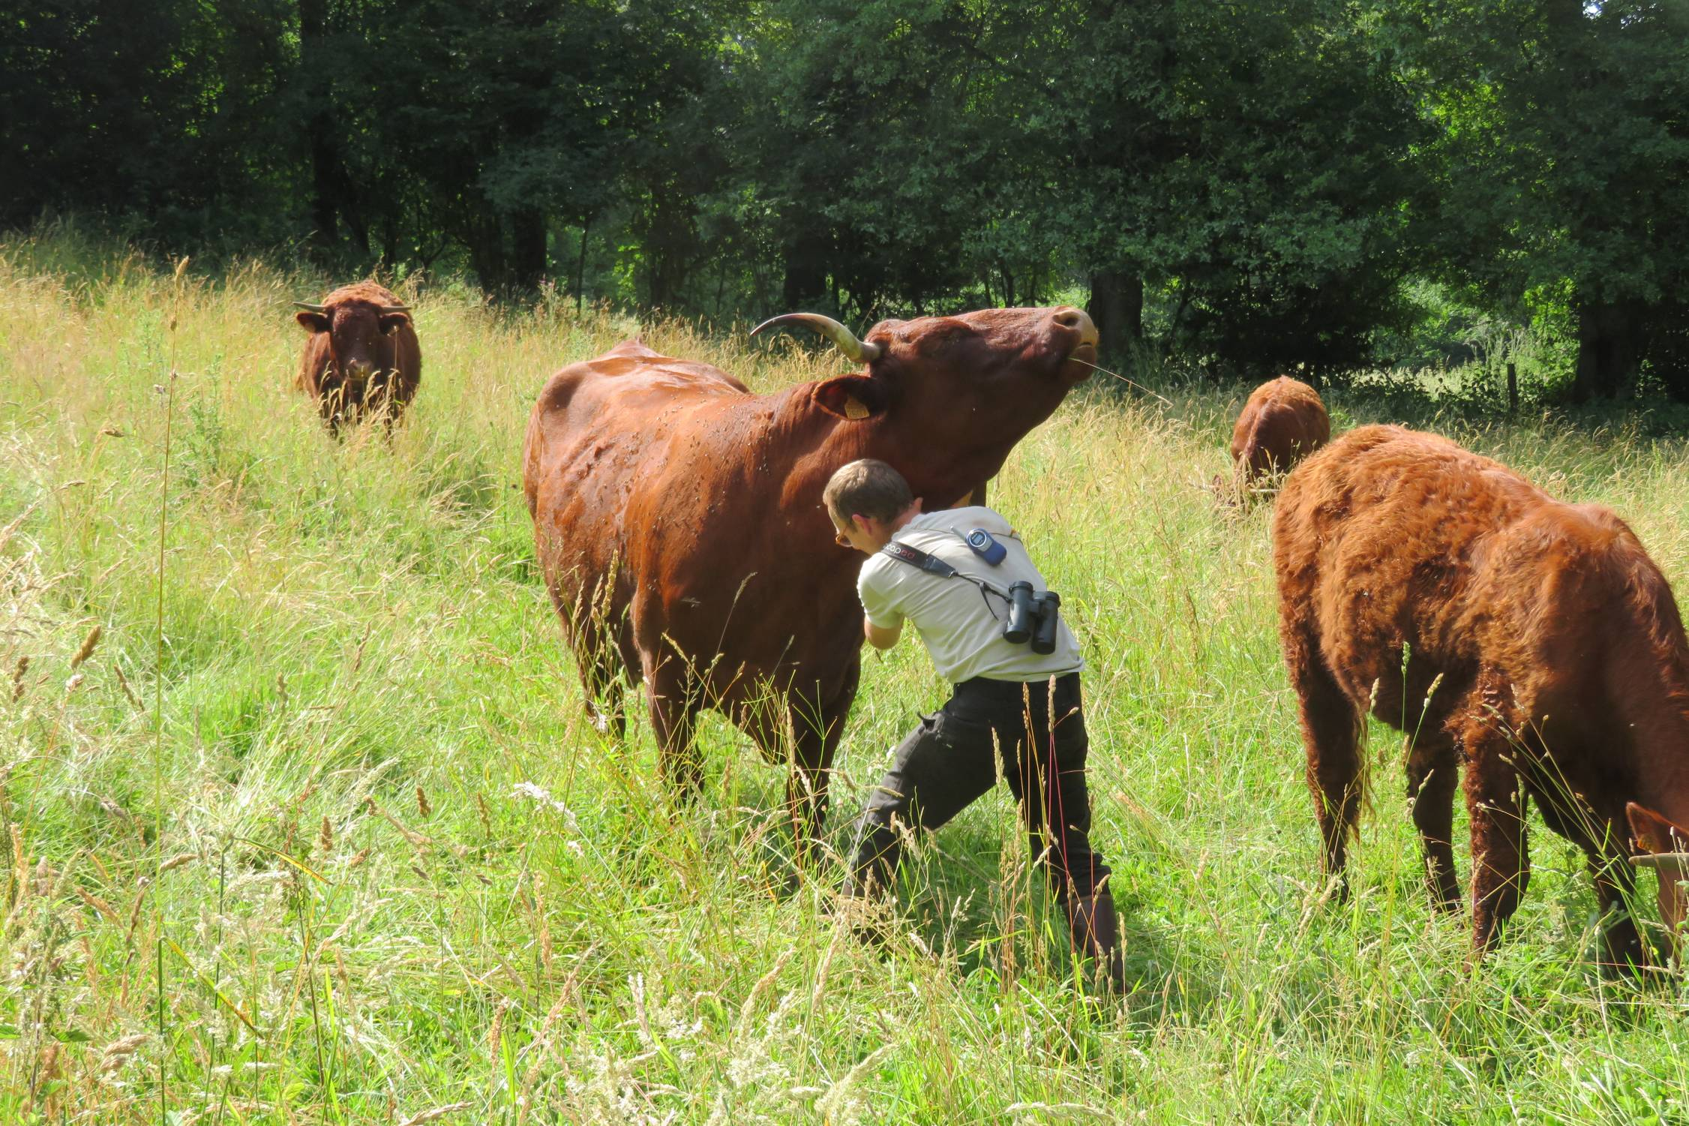

Slide 17
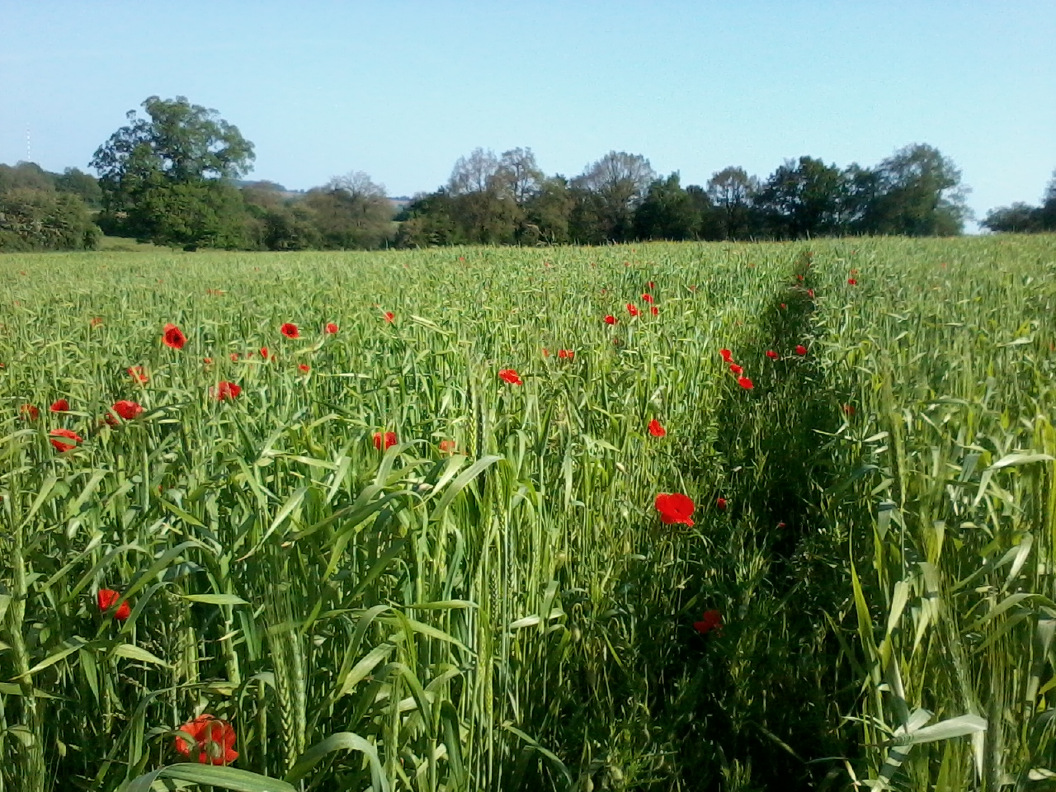

Slide 18
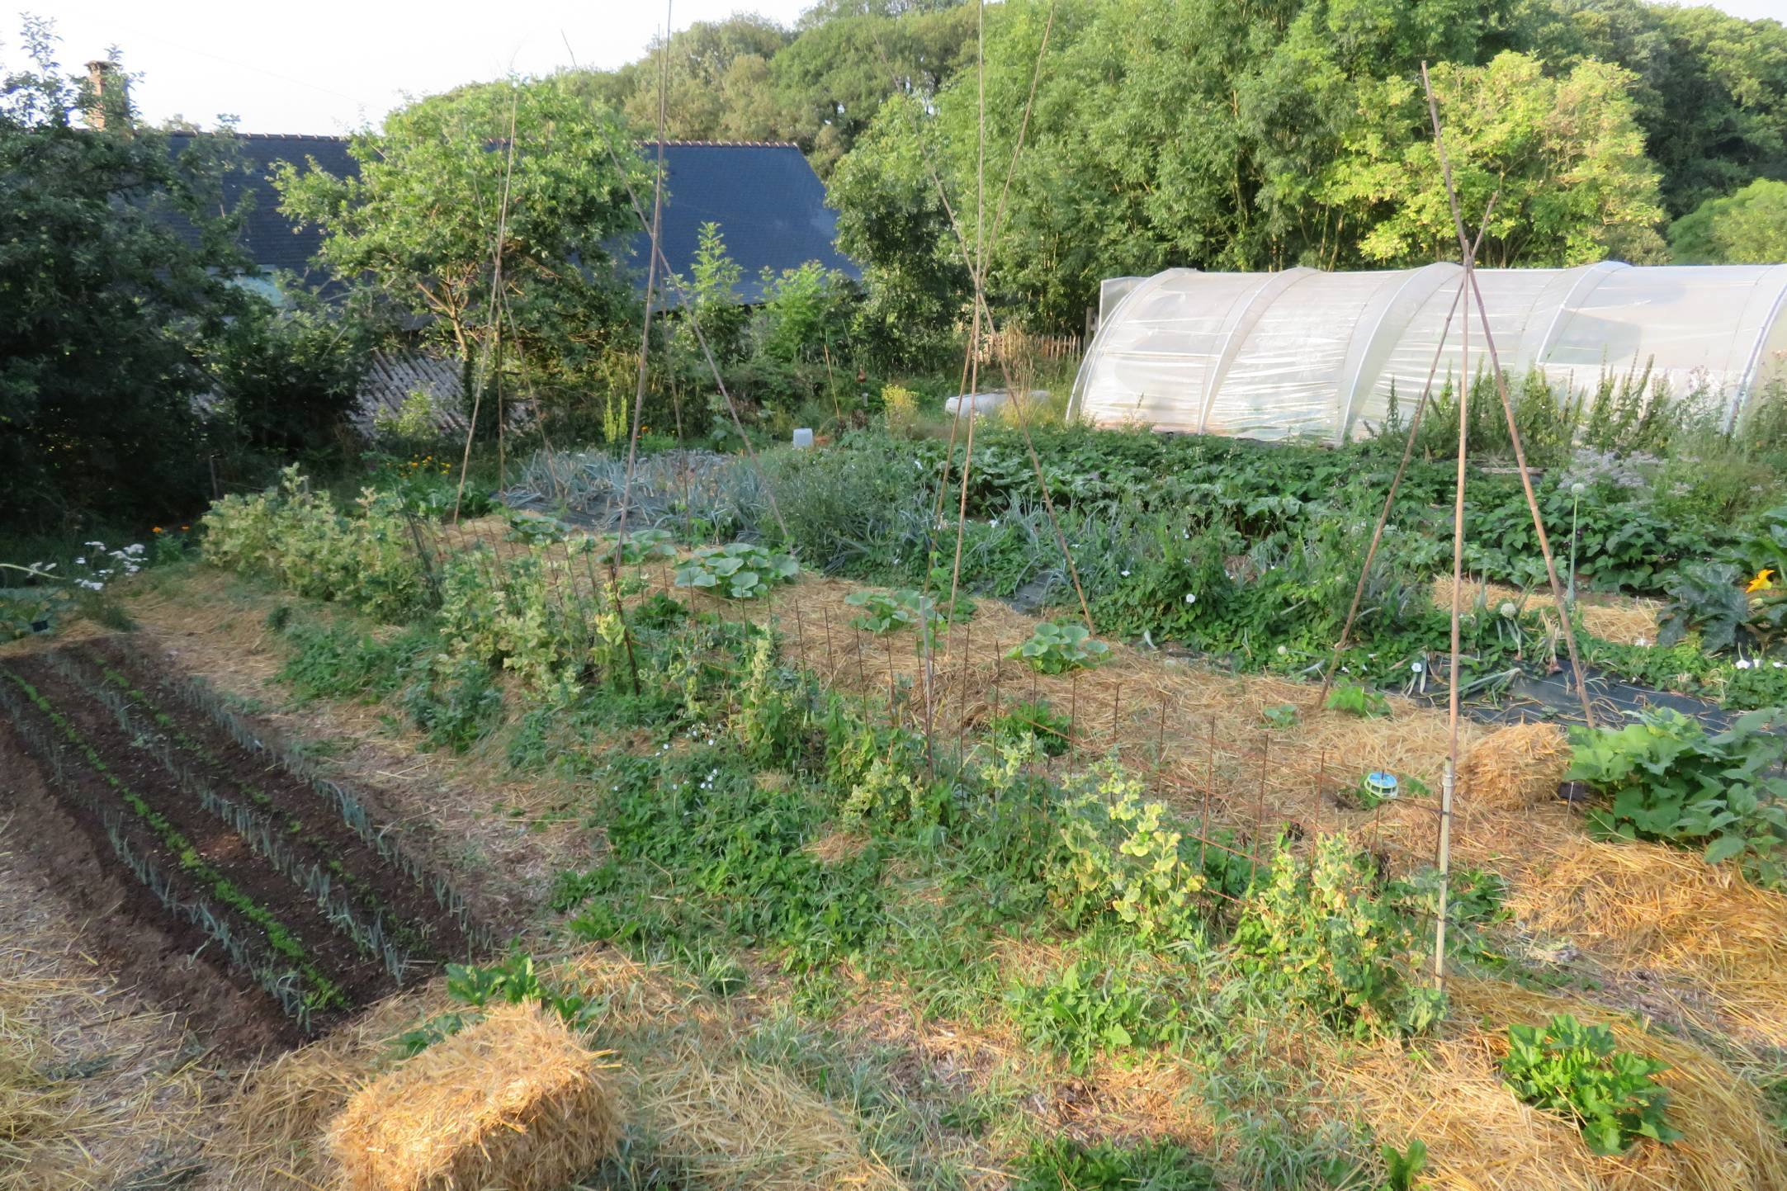

Slide 19
Année 2023
Sur la partie « Nature »
64 espèces d’oiseaux observées dont une cigogne noire, mais aussi pie grièche écorcheur, alouette lulu entre autres espèces patrimoniales
Une 4ème mare de créée
Un verger conservatoire de 60 arbres, à vocations paysager et pédagogique

Slide 20
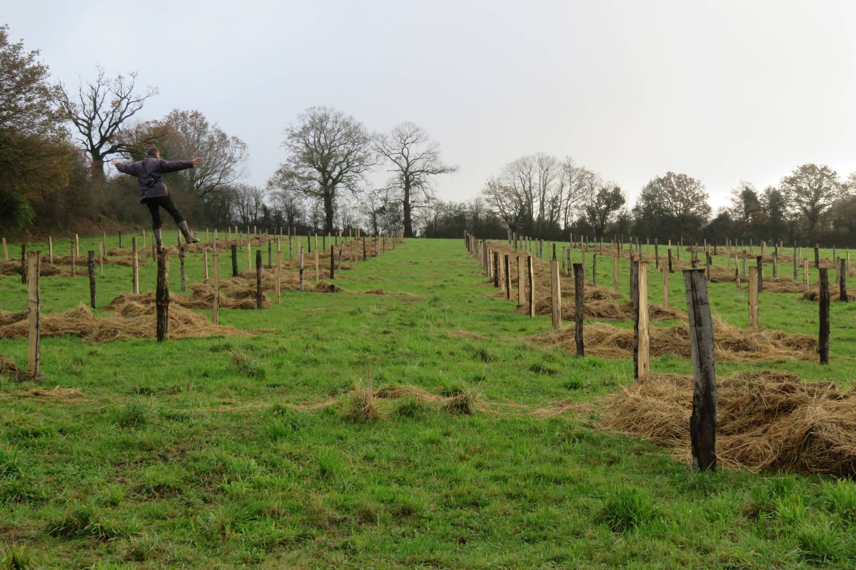

Slide 21
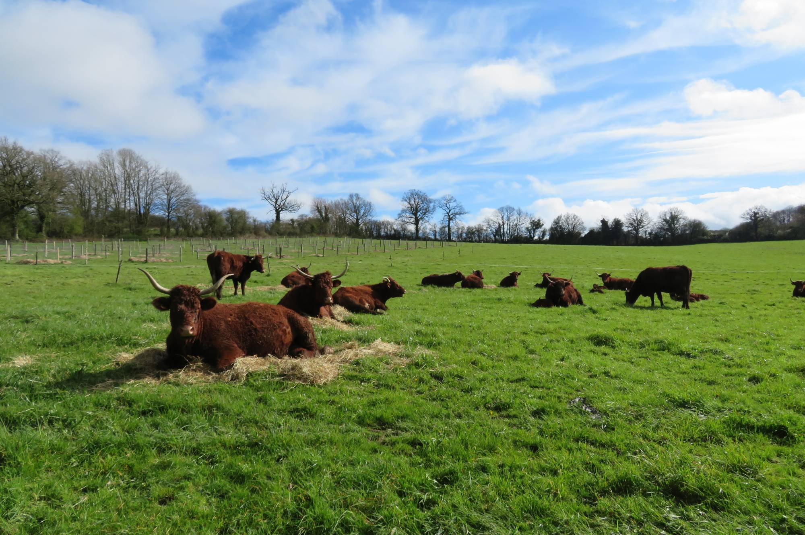

Slide 22
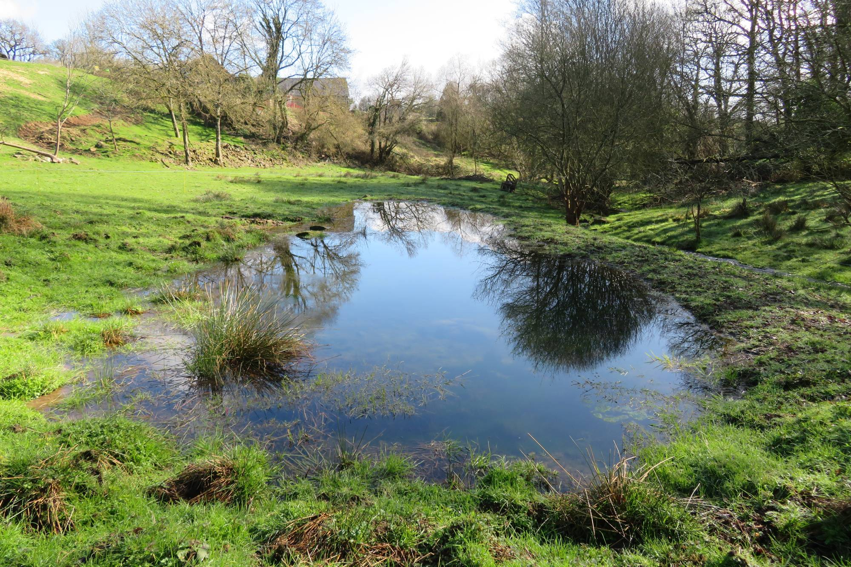

Slide 23
Année 2023
Sur la partie « lien avec les citoyens »
3 restaurants dont 2 gastronomiques,
7 amaps
1 foyer d’accueil d’enfants et adolescents
Et environ 200 particuliers
Des visites
Un centre de loisirs,
Une école primaire
Une colonie de 6-10 ans
Du Qi Gong à la ferme tous les 15 jours

Slide 24
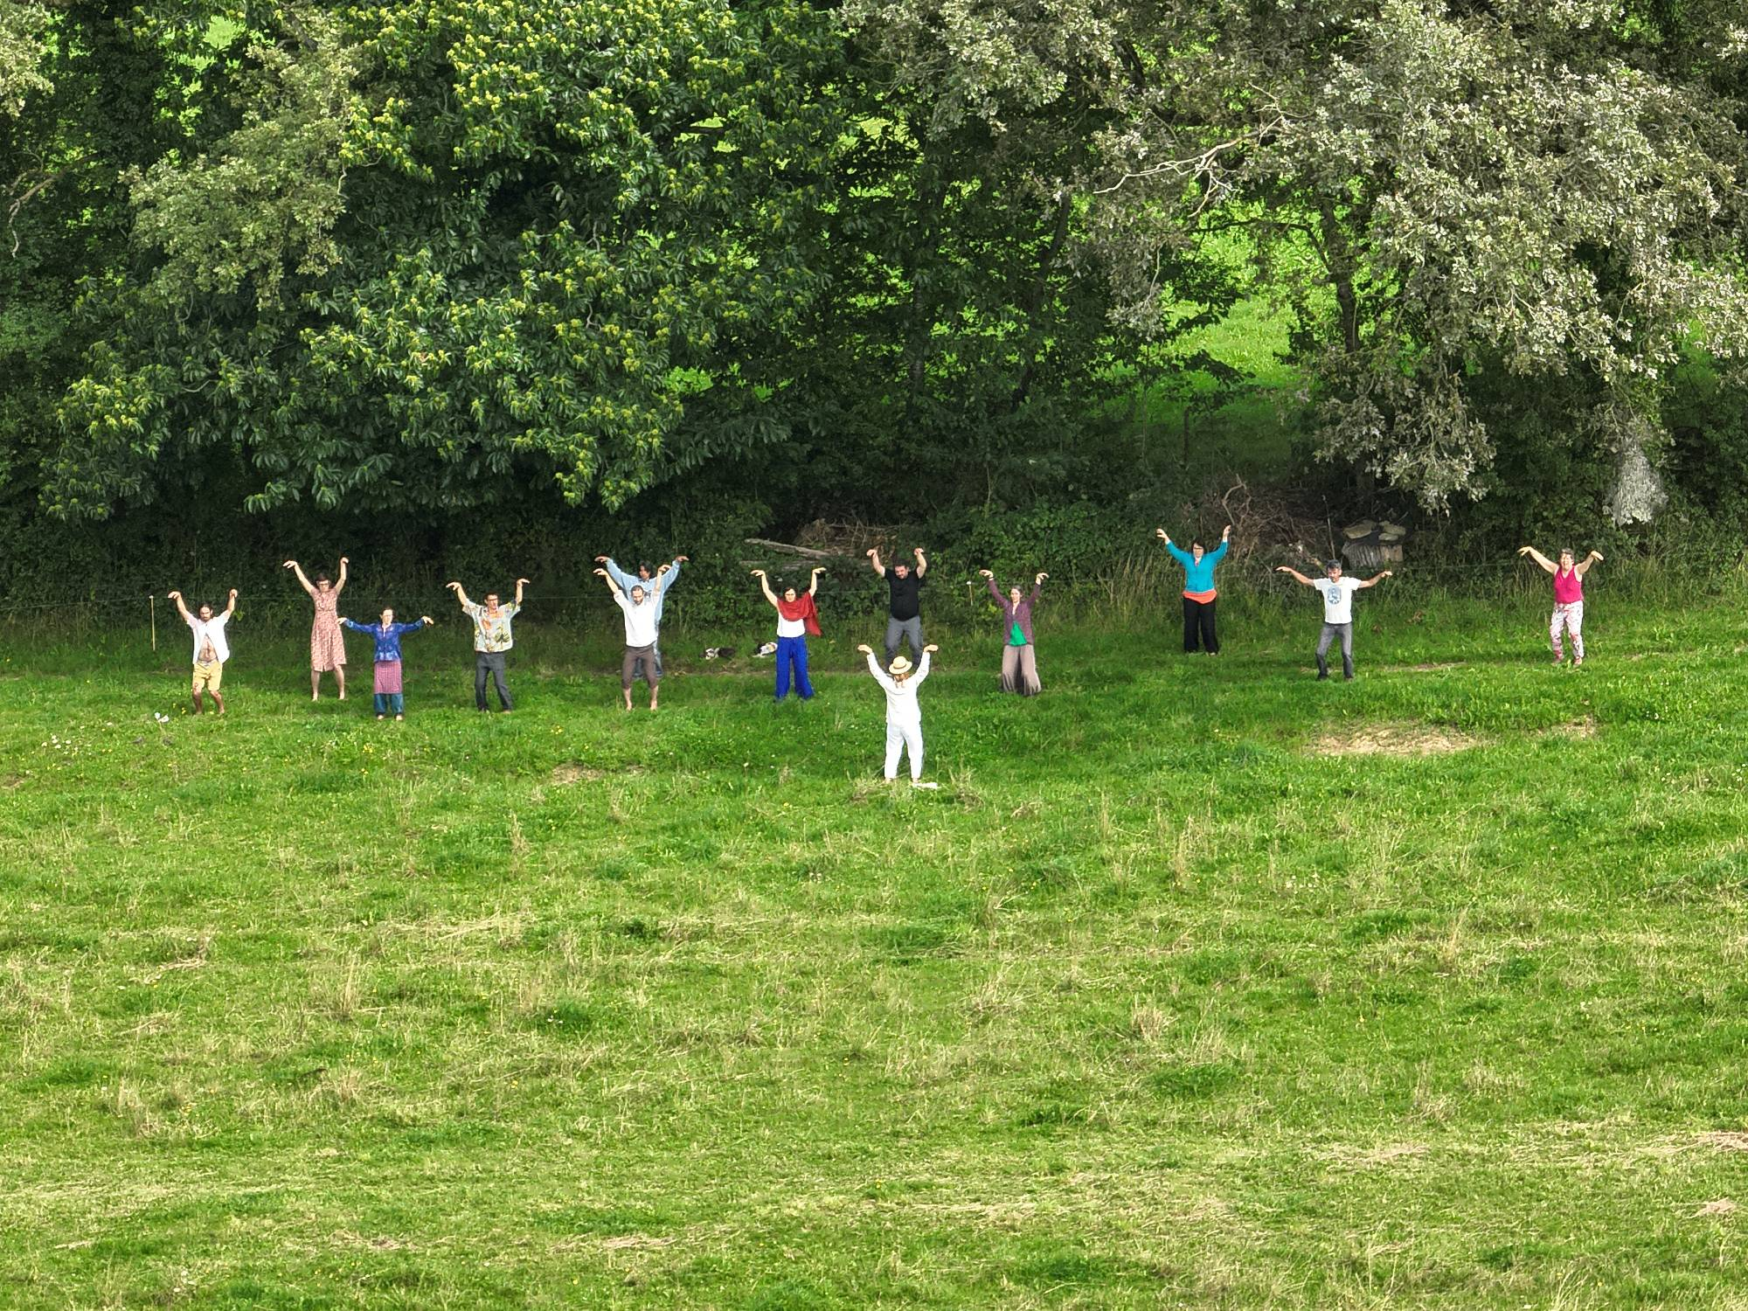

Slide 25
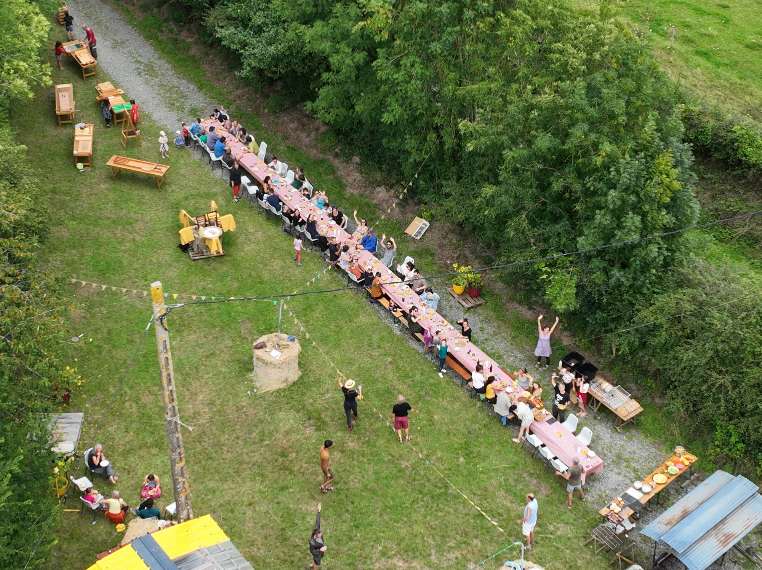

Slide 26
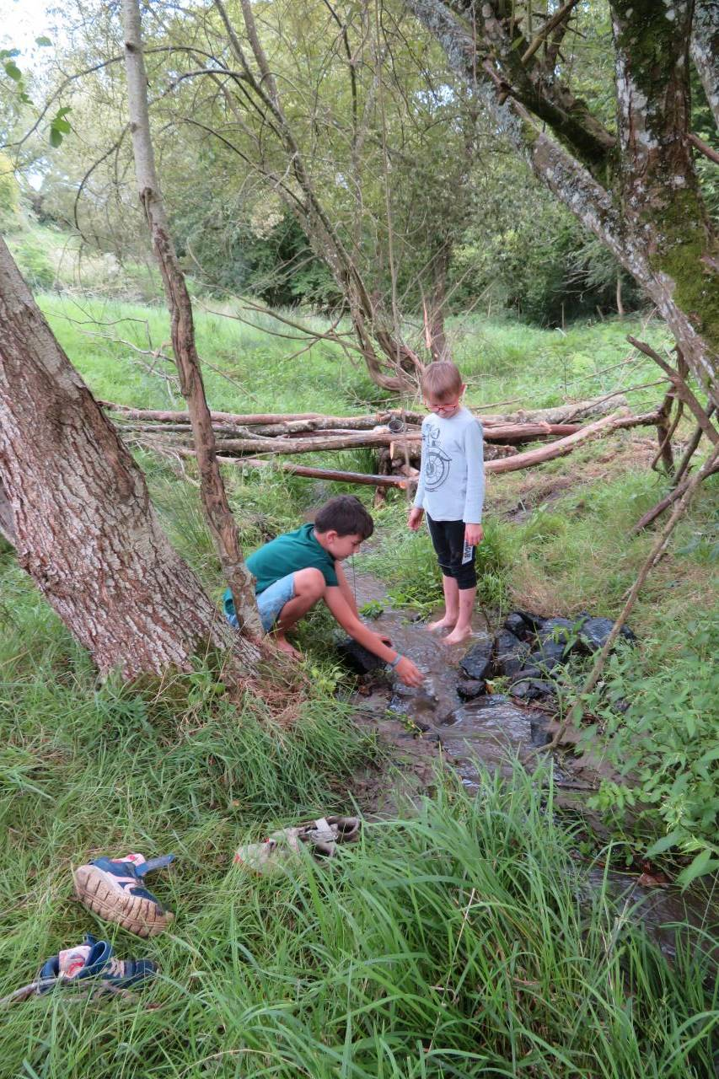
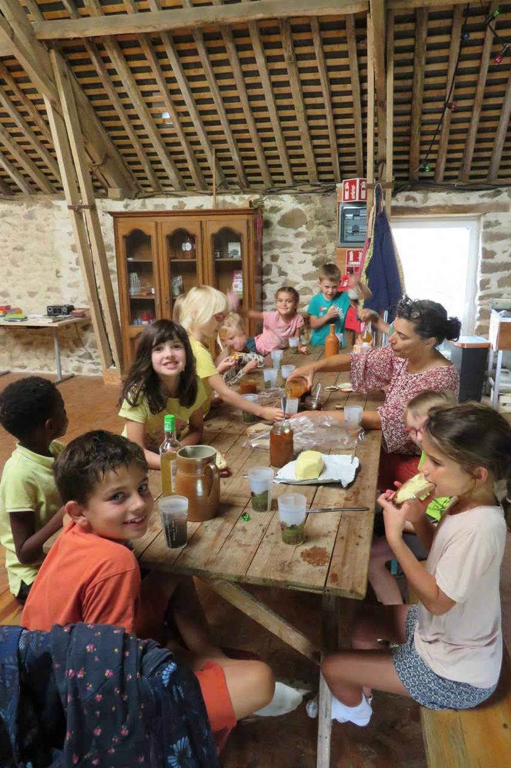

Slide 27
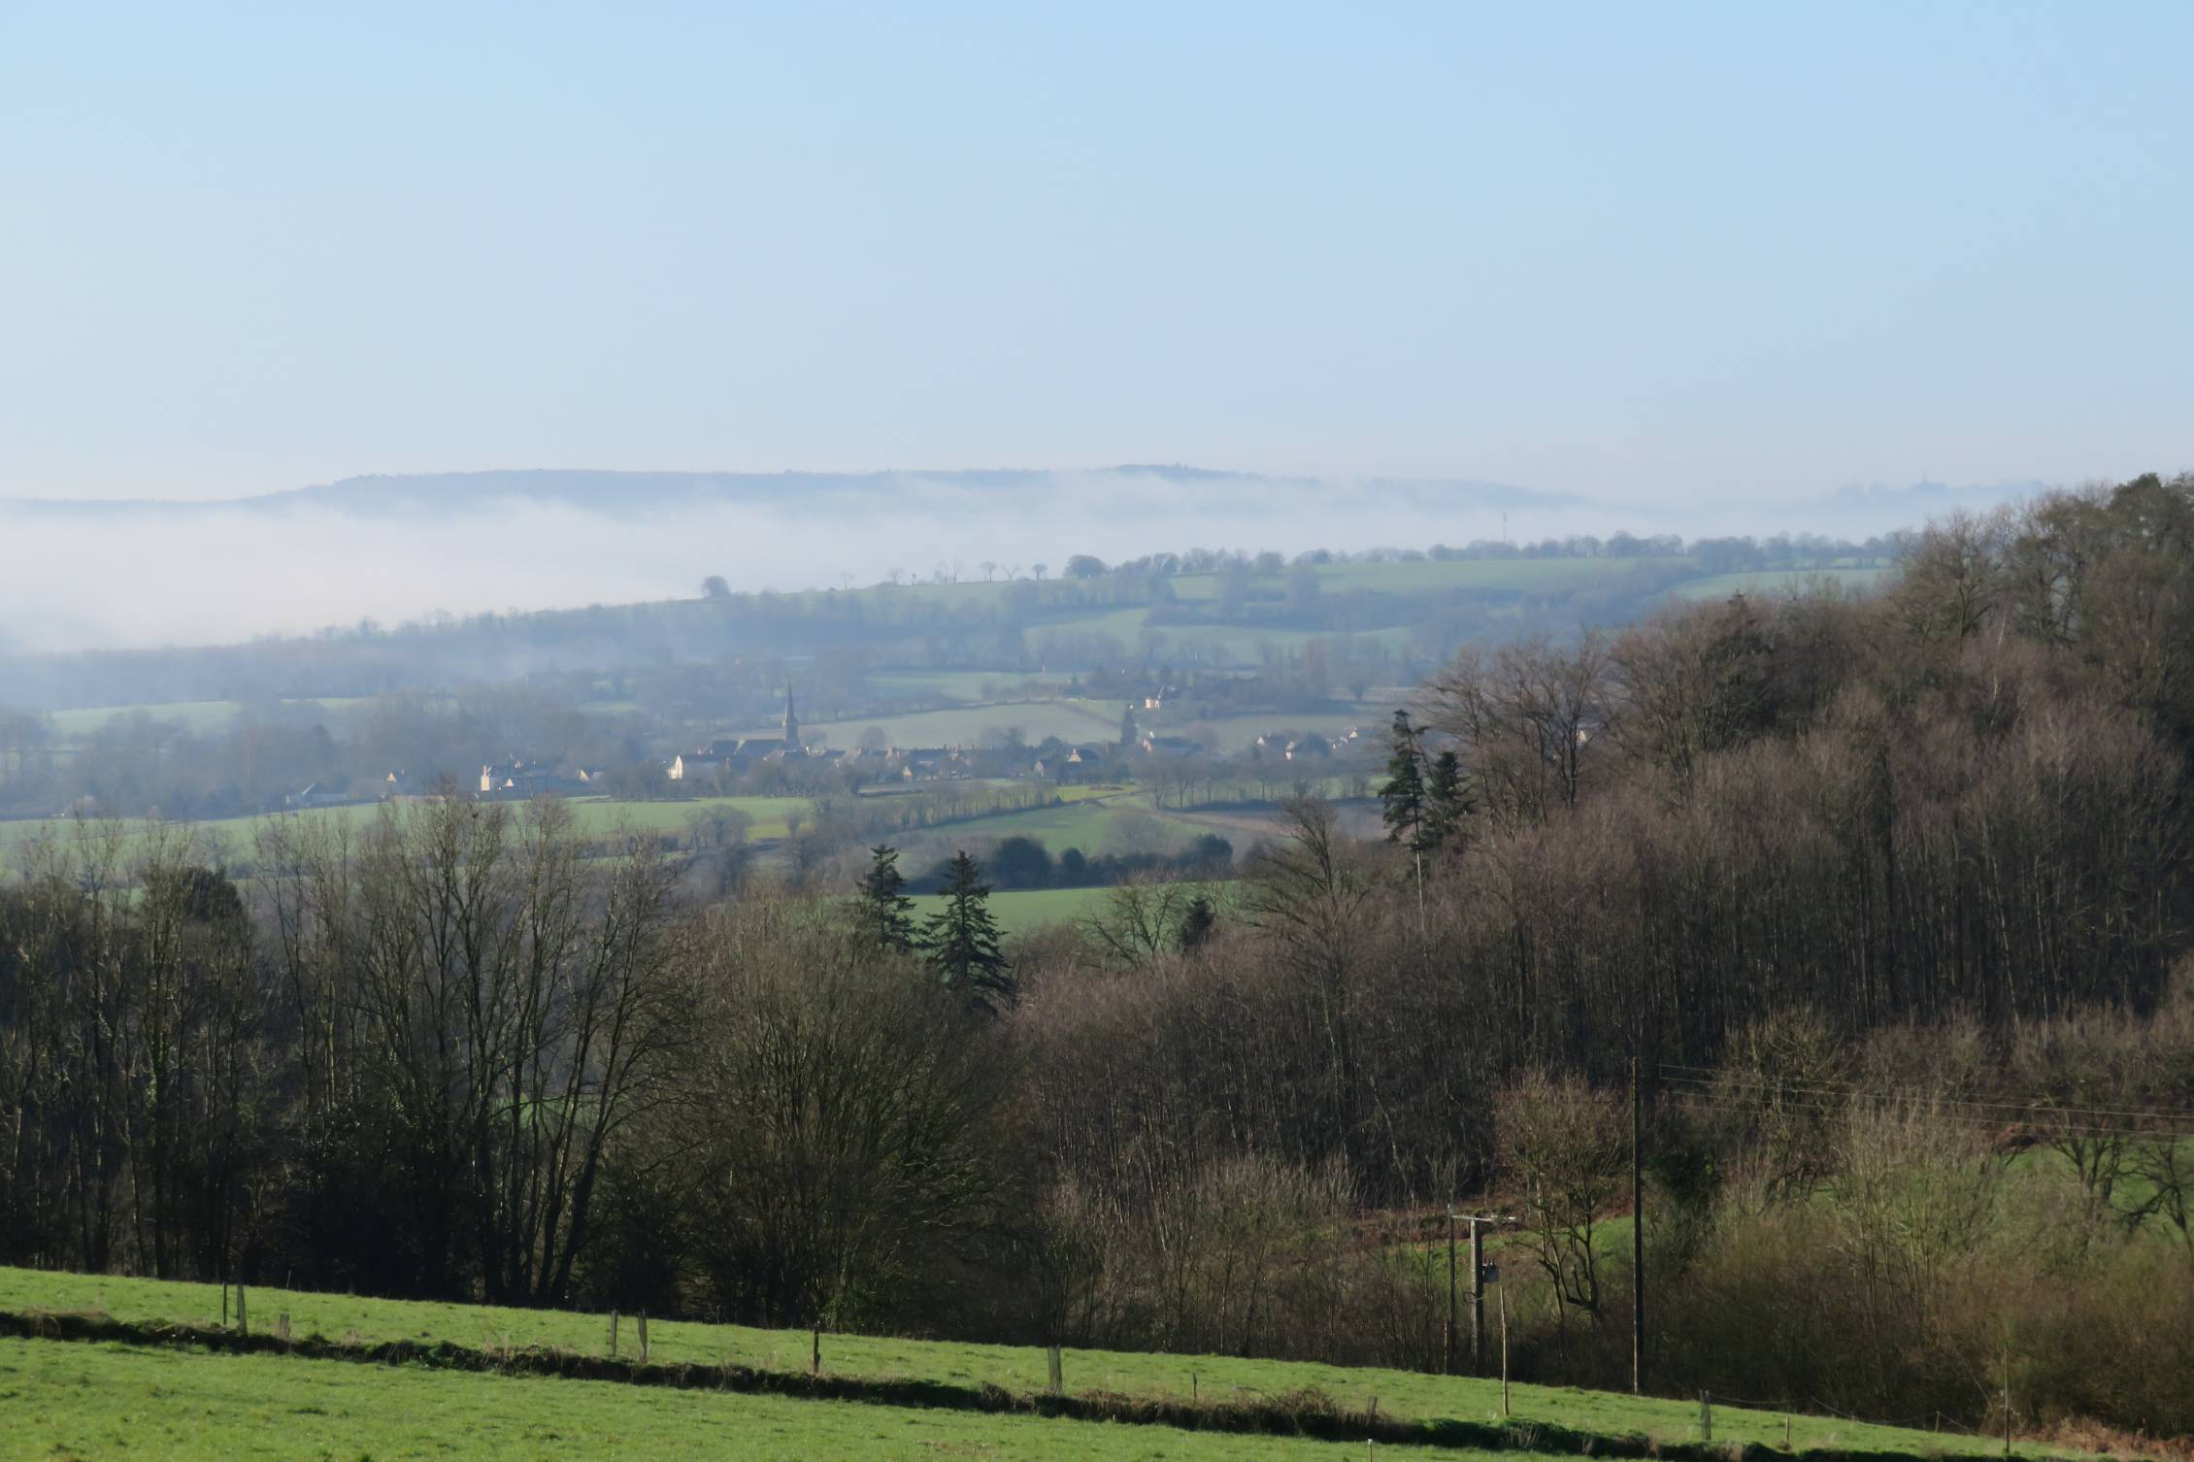
Vue depuis la prairie Qi gong

Slide 28
Merci à chacun et chacune à l’intérêt que vous portez à cette démocratie alimentaire que nous mettons en place ensemble…

Slide 29
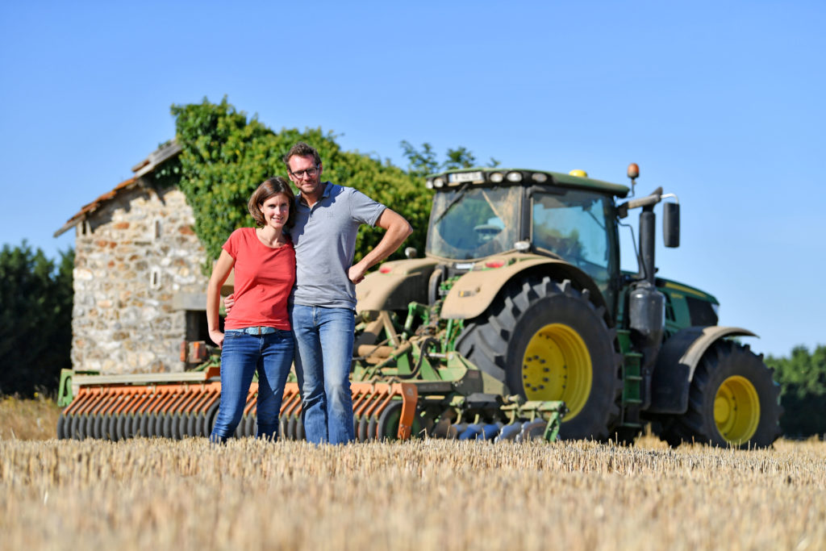
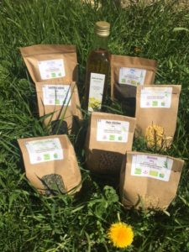
Ferme de Pontaly: Cécile et Alexandre
Contrat 2024 légumineuses, graines et huiles :
Livraison les 26 avril et 3 mai
Visite de la ferme: samedi 8 juin
Collaboration avec Bruno Mondet (en 2021 récolte du premier blé meunier bio
Lentilles de toutes les couleurs, quinoa et chia
Huiles de première pression à froid (colza, tournesol, caméline)
9 contrats printemps, 8 contrats automne
Œufs frais en livraison hebdomadaire jusqu’au 24 mai, 23 contrats
2024

Slide 30
GABI: Groupement d’Achats Biopaniers
Association inscrite à la préfecture.
GABi a été créé en 2019 pour permettre aux adhérents des AMAPs de bénéficier de certains produits non locaux (issus de l’agriculture paysanne), sans contrevenir au principe de proximité de la charte des AMAPs.
Depuis 2023, tous les adhérents de notre AMAP LEAPO sont adhérents de GABi en vertu d’un accord entre les deux associations.
GABi collabore avec 3 AMAP de la région: ELV, Mareil Marly et Fourqueux.
Le bureau de GABi est composé de Jean Claude SEROPIAN président, Nicolas CHESNAIS trésorier et Claire SEROPIAN secrétaire.
2024

Slide 31
Activités saison 2023-2024
1- Agrumes certifiés bio (producteur en Italie: Giardini di Thurium):
2022/2023: 29 adhérents AMAP ont commandé
2023/2024: 34 adhérents AMAP ont commandé
2- Huile olive grecque, olives, raisins secs savons et lessive: 8 adhérents ont commandé en décembre 2023. (Elia huile d’olive, Laurence et Nikos Mouzakis sur l’île de Zakynthos au Sud de Corfou).
3- Fromage brebis Pyrénées : 9 adhérents ont commandé en décembre, 15 adhérents en mars 2024, pour un total de 34kgs de fromage. (GAEC GAILLANTIA, AOP Ossau Iraty, Mathieu Chabalgoity)
Saison 2022- 2023 | kg | euros
Total Oranges | 736,00 | 2 208,00
Total clémentines | 453,00 | 1 494,90
Total pamplemousses | 150,00 | 540,00
Total citrons | 252,00 | 907,20
huile d'olive | 0,00 | 1 355,00
Total | 1 591,00 | 6 505,10
Saison 2023-2024 | kg | euros
Total Oranges | 1 094,00 | 3 610,20
Total clémentines | 597,50 | 1 971,75
Total pamplemousses | 277,00 | 1 024,90
Total citrons | 343,00 | 1 269,10
huile d'olive |  | 2 479,00
Total | 2 311,50 | 10 354,95
31
2024

Slide 32
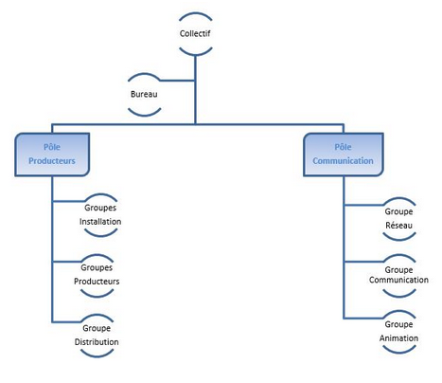
Organisation
Tous les AMAPiens peuvent participer
En tant que membre du collectif
En tant que contributeur dans les groupes
Et vous ?
2024
Notes:
Producteurs et installation : Accompagner de « jeunes » producteurs portant les valeurs de notre Amap dans leur développement
Répondre aux sollicitations
Rechercher de nouveaux producteurs
Mettre en place de nouveaux contrats
Faire le lien entre les Amapiens et le producteur
Distribution : 4 distibutions par ans
Communication : 1 page facebook, 1 site internet, publication dans le groupe les temps d’engagements

Slide 33
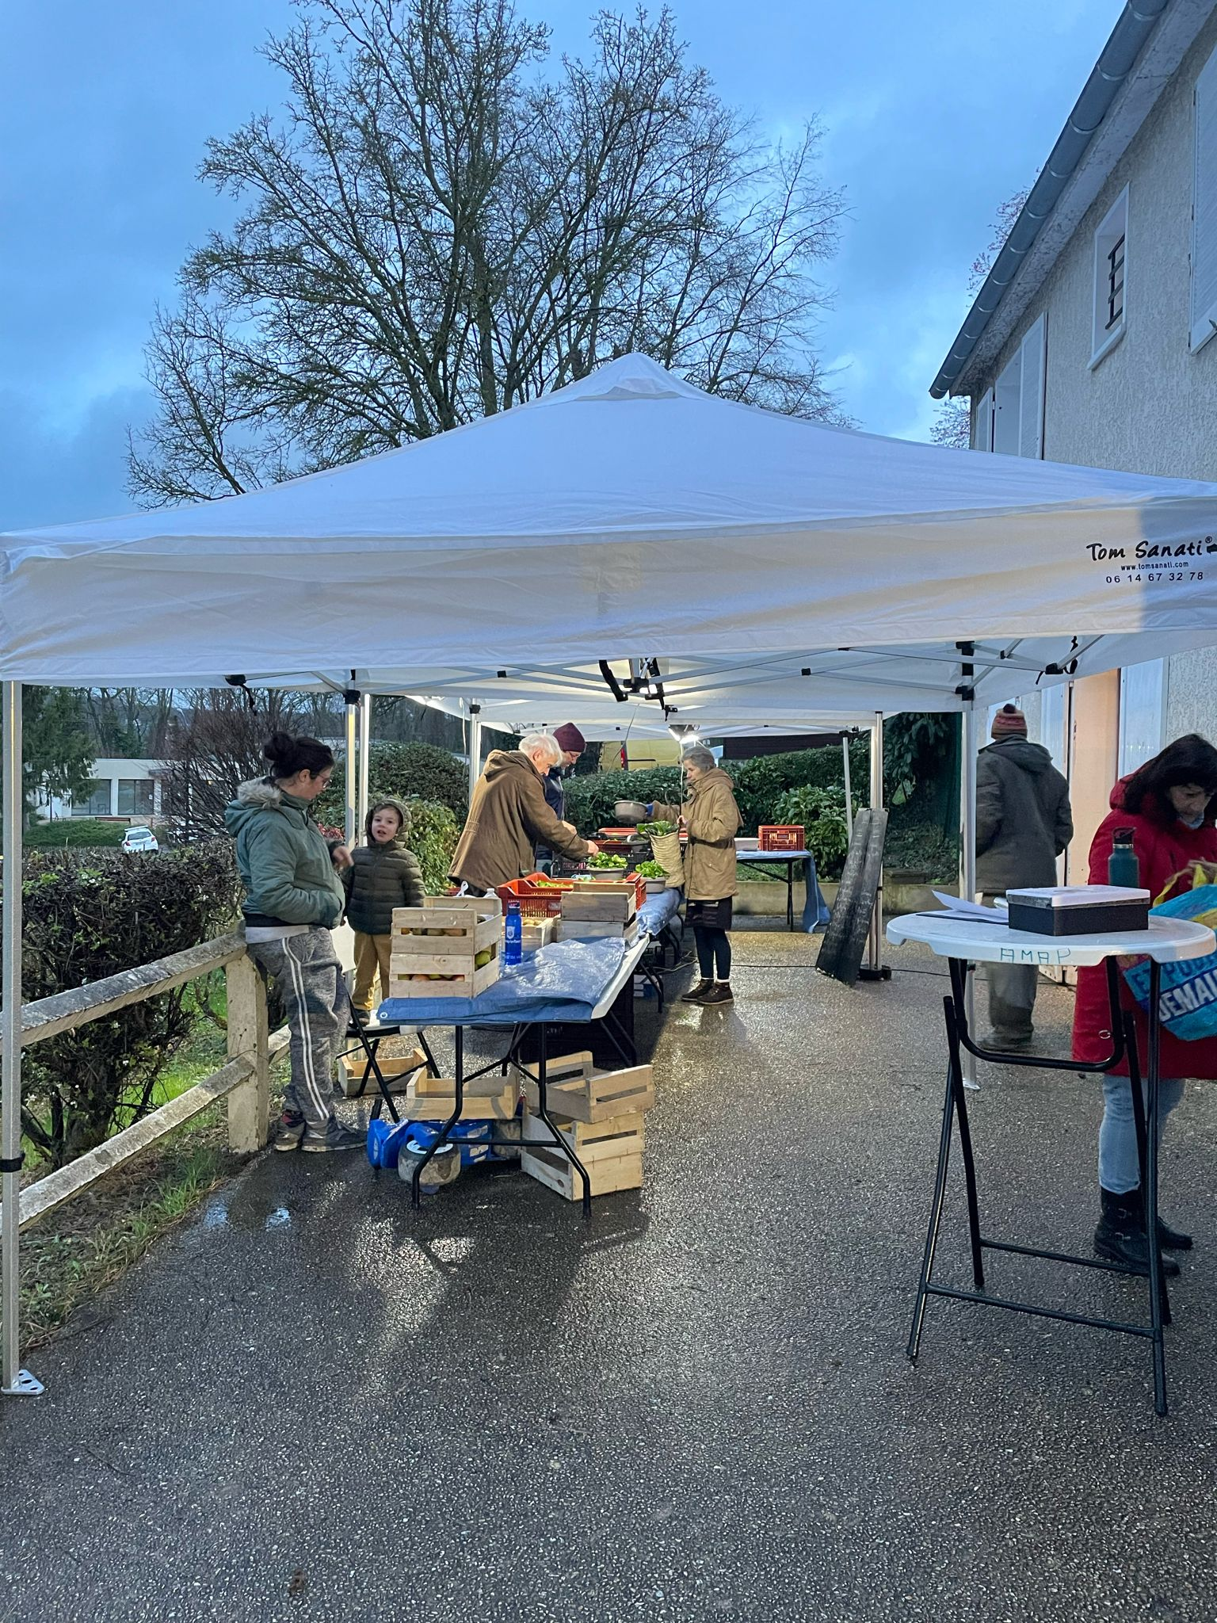
Groupe Distribution
Le Groupe Distribution, les référents distribution.
Inscriptions aux distributions.
Devenir référent?
L’adhésion à l’AMAP engage à participer à quatre distributions dans l’année. Mais la distribution est aussi un moment de convivialité, et un moment privilégié pour rencontrer nos producteurs et échanger directement avec eux.
2024

Slide 34
Groupe Distribution
Faire en sorte que tous les paniers et tous les produits soient bien récupérés par les AMAPiens.
Faire en sorte que les distributions se déroulent de façon fluide, dans une bonne ambiance, et permettent des échanges conviviaux entre AMAPiens, et avec les producteurs.
Faire en sorte que le temps d’investissement soit équitablement partagé entre tous.
Prendre soin du matériel et des locaux qui nous sont prêtés.
Nous sommes tous bénévoles et faisons de notre mieux au service de l’AMAP et de chacune et chacun.
Nous avons besoin de la participation de toutes et de tous, chacun selon ses moyens.
2024

Slide 35
BOURSE AUX PANIERS
Déposez vos panier
Communiquez sur les paniers disponibles
2024

Slide 36
Communication (nouveau)
Une page facebook : L’Etang aux petits oignons
Articles sur les producteurs
Recettes
Info sur l’AMAP (adhésions, bourse aux paniers)
Un groupe facebook local : Les temps d’engagements
Nos producteurs sont également sur les réseaux sociaux !
https://www.facebook.com/EpisetPains
https://instagram.com/clement_benil
https://www.facebook.com/SCEALAFERMEDULOUPBLANC/
https://fr-fr.facebook.com/Fermedelahaye/
https://www.facebook.com/fermedepontaly
https://m.facebook.com/lesfillesdelaplaine/

Slide 37
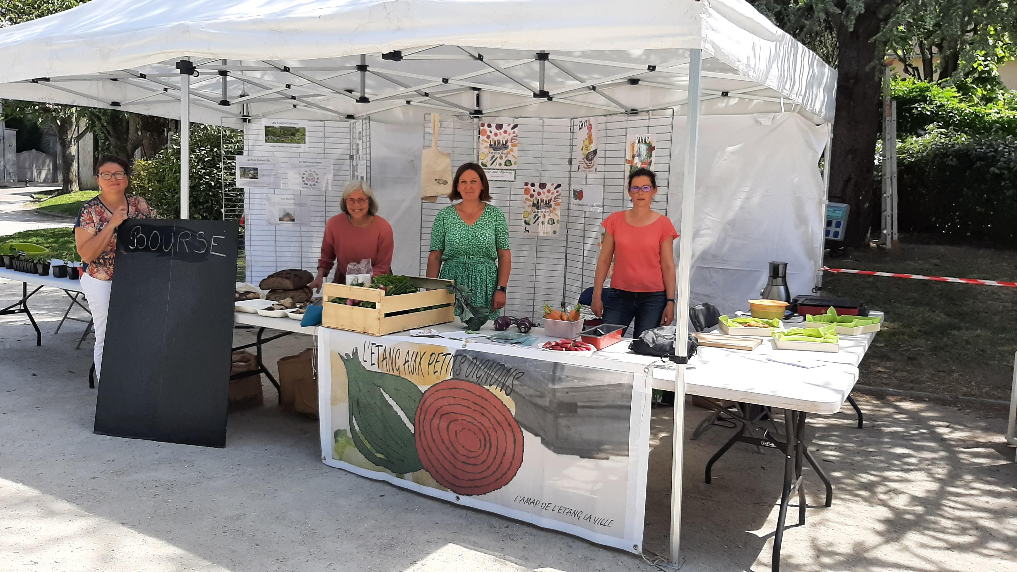
FETE DE LA NATURE LE 25 MAI 2024
Cette année encore nous vous attendons nombreux à la fête de la nature
Votre AMAP vous propose des jeux pour enfants, des dégustations de nos pains et vous l’attendez tous notre jeu concours du « poids du panier »
2024

Slide 38
Forum des Associations
Sept 2024
*** Pascale ***
Adhésions 2025
Proposition de réinscription ou d’inscription dès la Journée des associations, en septembre, afin de faciliter le pré-financement des semis de Clément.
2024

Slide 39
Reflexions en cours
Panier solidaire
Votre soutien pour les nouveaux contrats producteurs (fromage, …)
Concours de recettes
2024

Slide 40
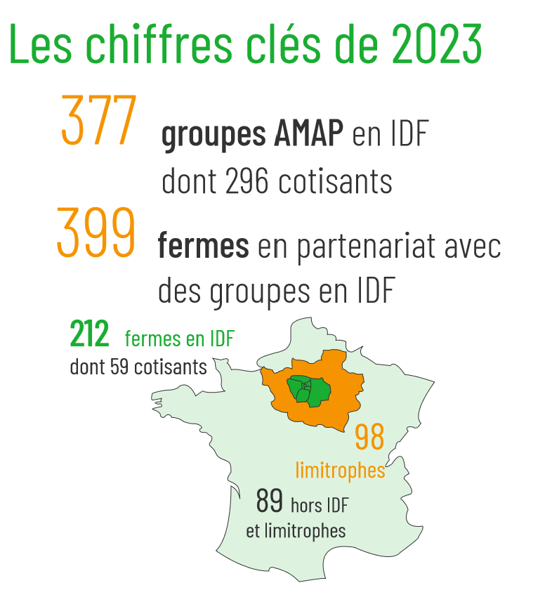
Acheter en AMAP : Plus qu’un panier
Les Missions
Votre cotisation
Animer le réseau des AMAPs et des paysans/fermes en AMAP en IDF
Installer de nouveaux paysans en IDF
Mobiliser les citoyens, les décideurs, les territoires
20€
10€
9€
1€
GABI avec
2024

Slide 41
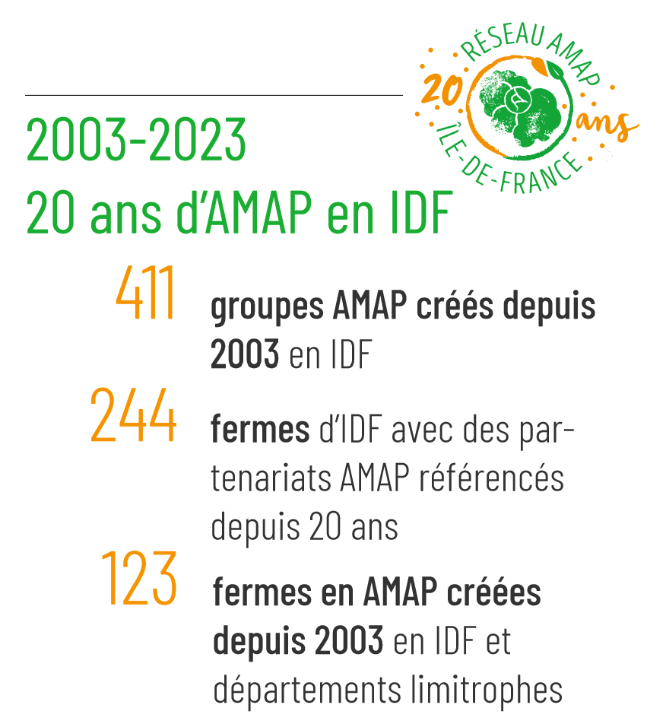
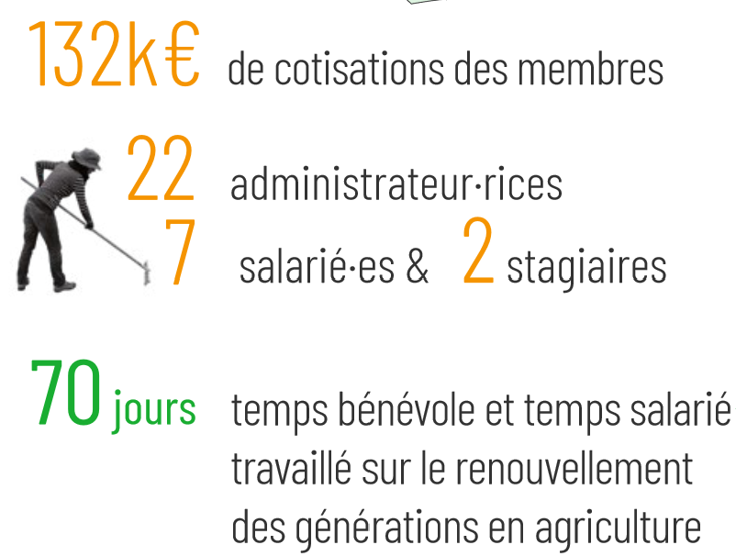
C’est encore

Slide 42
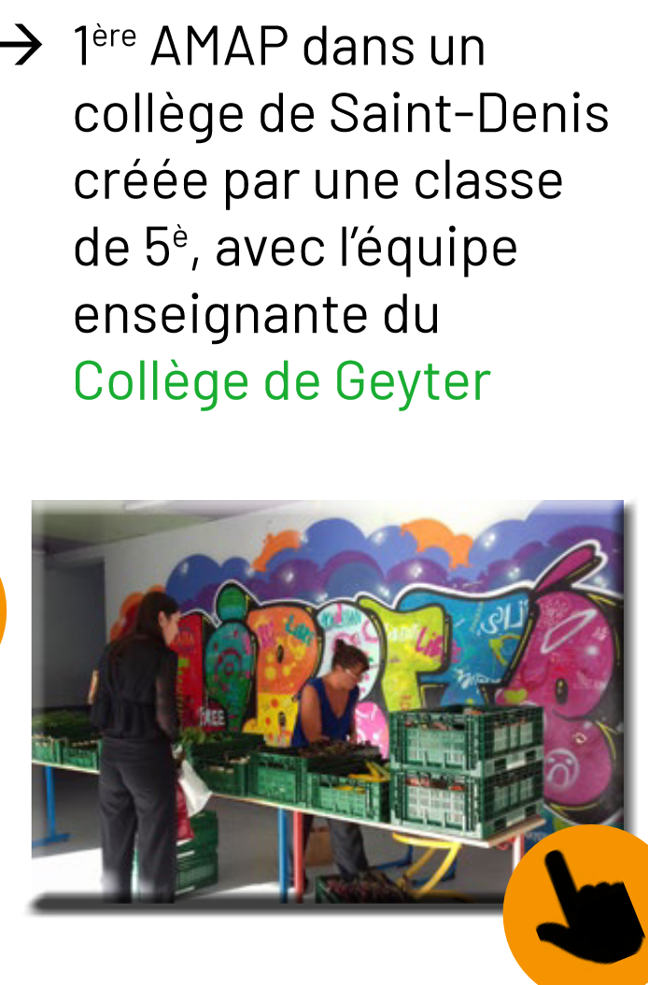
Les travaux en cours Elargir nos publics avec des partenaires

Slide 43
Faire face au changement climatique
Table-ronde de l’AG sur les impacts du changement climatique sur les fermes d’Ile-de-France
Voyage d’études paysan·nes (Avignon) pour découvrir des pratiques pour limiter sa consommation électrique et faire face aux chaleurs (serres à plant bioclimatiques, caves semi-enterrées, vergers maraichers, etc.)

Slide 44
L’ECOSYSTEME DES AMAP
2000 AMAPs en France
~250 000 amapiens
interAMAPs 78
AMAP palabres autour d'un panier
2024

Slide 45
Bilan 2023
Excédent de 274,71€ sur 2022
que nous proposons de reporter sur 2023 / report à nouveau

Slide 46
Budget previsonnel 2023

Slide 47
ELECTION DU COLLECTIF

Slide 48
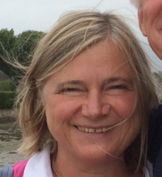
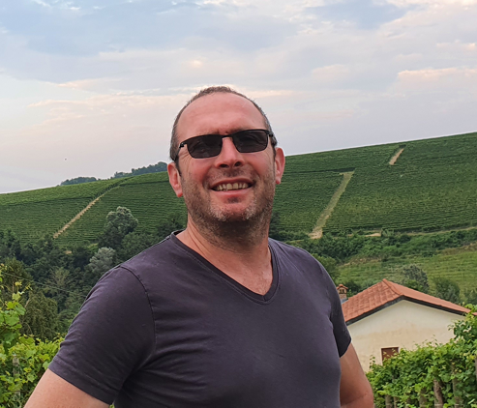
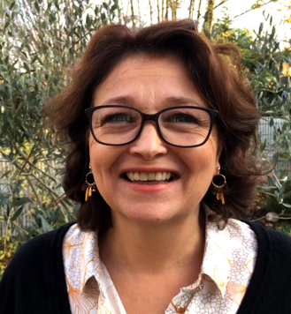
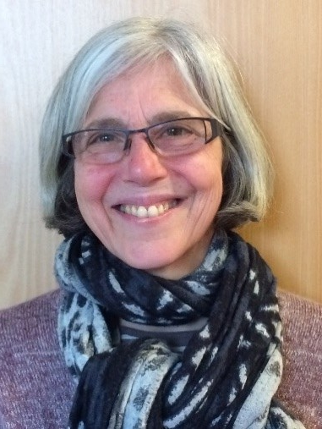
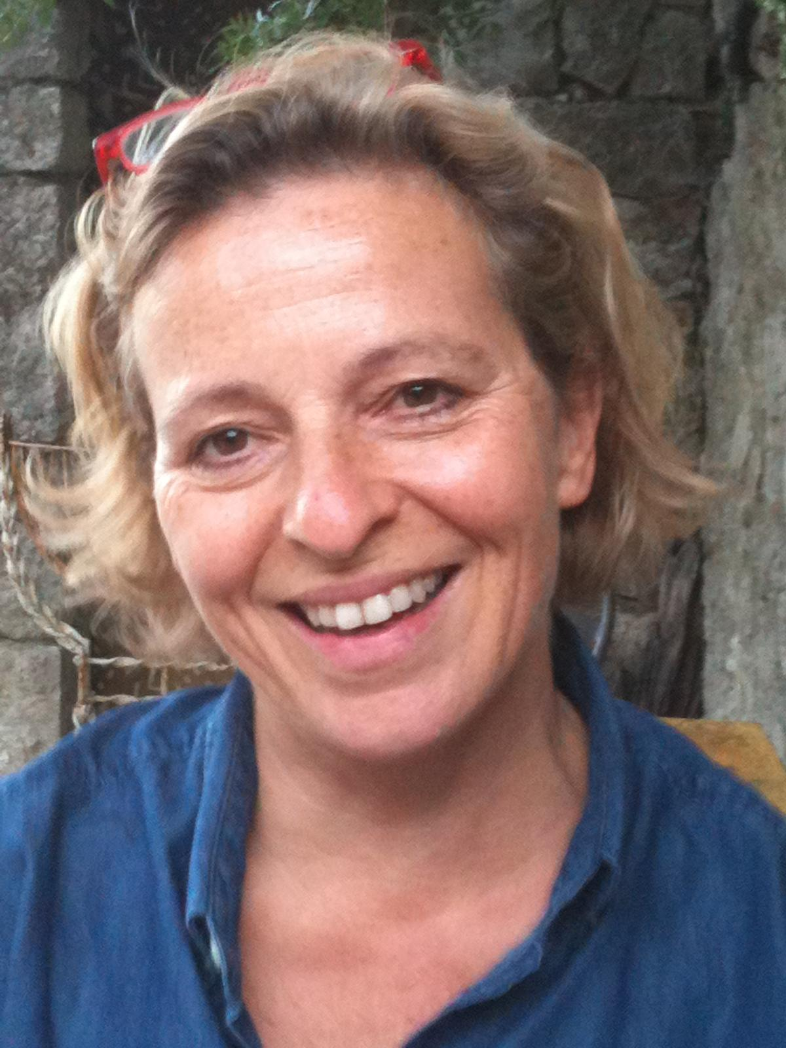
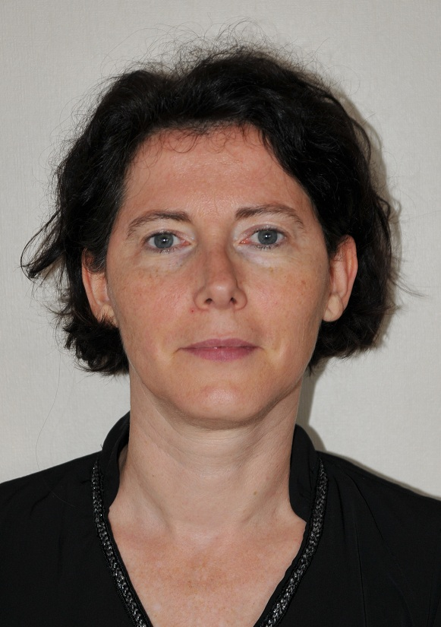
Romain
Romain
Viviane
Pascale
Claire
Collectif 2023
Gudula
Gudula
Claudie

Slide 49
QUESTIONS REPONSES

Slide 50
Merci à tous, et bon week end
18

Slide 51
Annexes
22

Slide 52
Les paniers
Grand panier
10 à 12 produits
26 euros
51 SEMAINES
Moyen panier
6 à 8 produits
19,5 euros
51 SEMAINES
Grand panier
1 semaine/2
Paiement en 1, 2, 4, 6 fois
Paiement en 1,2,4 fois
26 euros
25 OU 26 SEMAINES
10 à 12 produits
Paiement en 1,2,4 fois
11

Slide 53
Exemples de paniers
FEVRIER 1,5 Kg de pomme de terre carolus 5 poireaux 1 chou rouge 700 g de betterave 620 g d’épinards 660 g de mâche 1 pain de sucre 980 g de carottes Mizuna Persil Ail | MAI 1,6 kg de pommes de terre Ditta 1 botte oignons Oignons vrac 1 chou rave 1 batavia 1 feuille de chêne verte 1 feuille de chêne rouge 980 g d’épinards 1 botte de radis 1 botte de navets Coriandre | SEPTEMBRE 2,7 kg de tomates 1,5 kg de pommes de terre Osiris 1 chou pommé ou brocolis 2 courgettes 2 concombres 2 melons 1 salade Ail Piment séché 1 botte de carottes rondes | DECEMBRE 1,3 kg de pommes de terre Agria 650 g de betteraves 1 kg de carottes 250g de mâche 4 poireaux 1 part de courge 1 pourpier 1 salade Ail, oignons ou échalote Thym Sauge
13

Slide 54
Les infos pratiques
Distribution Les vestiaires du foot à L’Auberderie
Vendredi
18H00 – 19H30
Participer à 4 distributions par an
Mise en place d’une bourse d’échange des paniers
15

Slide 55
letangauxpetitsoignons.org
20

Slide 56
La charte

Slide 57
« Profession de foi »
Les principes fondamentaux de la Charte des AMAPs, et les engagements qui en découlent sur les plans économique, éthique et social sont le socle de base de notre projet l’Etang Aux Petits Oignons. Notre groupe est également très attaché à la cohérence des choix que nous posons, et à leurs impacts sur tous les aspects de notre quotidien, et de la vie de notre commune.
Avec notre producteur maraîcher Clément Benil, nous faisons le choix d’une agriculture locale et nourricière, qui maintient et améliore la santé des sols, des écosystèmes et des personnes, et qui s’appuie sur des processus écologiques, sur la biodiversité, et sur des cycles adaptés à nos conditions locales.
Avec tous nos adhérents, nous chercherons à privilégier les relations de proximité et de solidarité avec nos producteurs, fondées sur la confiance, le respect, la promotion des échanges ; le partage, la convivialité et l’entraide ; et la contribution au dynamisme de notre commune.

Slide 58
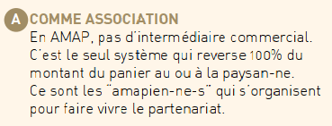
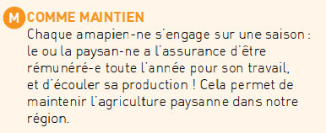
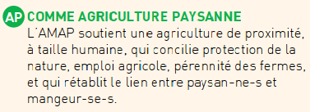
LES AMAP

Slide 59
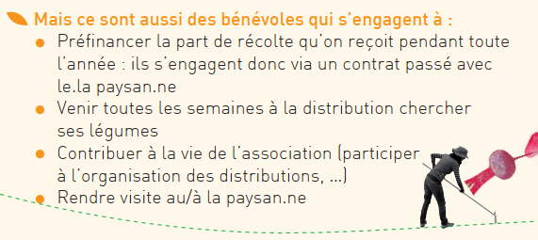
LES AMAP.ien.nes
BIO
Clément & Tiffany
L’Etang la ville
C’est normal !
Solidarité
Partage
Convivialité
Sensibiliser

Slide 60
Le Partenariat

